Slide 1

钢铁产品LCA碳足迹分析
让中国制造和城市生活更智慧
模型算法介绍
王柘
大数据事业部
上海宝信软件股份有限公司
2024年6月21日

Slide 2
目 录
Contents
01
项目背景介绍
02
LCA理论阐述
03
LCA模型算法介绍
04
LCA结果对照
05
后续工作
06
结论

Slide 3
项目背景介绍
01

Slide 4
项目概况
01

Slide 5
LCA理论阐述
02

Slide 6
生命周期评价（Life Cycle Assessment）
02
ISO组织对LCA的定义：生命周期评价是对一个产品系统在生命周期各个阶段中输入、输出及其潜在的环境影响进行的一种评价。
LCA参考标准与指南
ISO 14040:2006《环境管理 生命周期评价 原则与框架》
ISO 14044:2006《环境管理 生命周期评价 要求和导则》

Slide 7
生命周期评价标准-钢铁行业
02
针对钢铁产品的碳足迹LCA标准
ISO 14064:2018《组织层级温室气体排放和移除的量化报告规范指南》
ISO 14067:2018《产品碳足迹-温室气体量化的要求和指南》
GB/T 30052-2013 《钢铁产品制造生命周期评价技术规范》
《中国钢铁生产企业温室气体排放核算方法与报告指南（试行）》
《企业温室气体排放核算与报告填报说明-钢铁生产》

Slide 8
生命周期评价流程
02
确定生命周期评价的目的和研究范围。包括确定评价对象、系统边界、功能单位、数据质量要求等。
评估清单分析结果对环境的潜在影响。通常包括以下几个步骤：分类、特征化、标准化、加权（可选）等。
目标与范围定义
清单分析
环境影响评价
结果解释
收集和量化系统边界内的物质和能量流入流出。包括原材料的开采、生产、运输、使用和废弃处理等各阶段的数据。
对生命周期评价的结果进行分析和解读，识别显著的环境影响来源，并提出改进建议。

Slide 9
生命周期评价流程图
02
定义目标与范围
生命周期清单分析
生命周期环境影响评价
生命周期结果解释

Slide 10
目标与范围的定义
02
LCA研究的目的：获得钢铁产品的生命周期碳足迹
LCA研究的产品对象：
钢铁生产中所使用的由能辅工序生产的的能源产品
钢铁生产中主工序所产出的各类钢铁产品
LCA研究的功能单位：
单位质量/能量的产品，如：1度（千瓦时）的电力、1吨铁水/钢卷等
LCA研究的系统边界：
“从摇篮到大门”，包括上游开采、运输，厂内处理加工、生产过程等

Slide 11







LCA碳核算系统边界
02
直接排放
间接排放
“范围一”排放
Scope 1
“范围二”排放
Scope 2
“范围三”排放
Scope 3
工厂边界内的
所有排放
外购电力和热力
对应的排放
其他间接排放
供应商
员工差旅
运输
用户使用
Scope 1 + Scope2 : 当前国内碳核算计算范围，即从摇篮到大门
资料来源：宝钢股份有限公司 湛江钢铁绿色低碳LCA研究工作汇报

Slide 12

生命周期清单分析（LCIA）
02
钢铁企业碳核算的一般流程：
将投入产出数据依照功能单位进行标准化处理，转换为基本流进行建模。
钢铁企业碳核算的基本计算方法：
生命周期排放
直接排放
各次间接排放
碳排放计算原则：$排放量= \sum{物料耗量 × 排放系数}$

Slide 13
LCIA清单基本流示例
02
类别 | 清单因子（基本流） | 参考标准
能源消耗 | 总一次能源
资源消耗 | 铁矿石；水耗；煤；石灰石；白云石；锌矿石；锰矿石……
大气排放 | 颗粒物；PM10；PM2.5；二氧化硫；氮氧化物；一氧化二氮；二氧化碳；甲烷；一氧化碳；硫化氢；挥发性有机化合物；二噁英类；氟化氢；氯化氢…… | GB 28661-2012 GB 28662-2012 GB 28663-2012 GB 28664-2012 GB 28665-2012 GB 28666-2012 GB 13456-2012 GB 16171-2012
水体排放 | 化学需氧量；悬浮物；总油；氟化物；硫化物；氨氮；总氮；总磷；氟离子；总铬；六价铬；总镉；总铅；总铜；总锌；总镍；总锰；总铁；总汞；总银；总砷；总铍；总硒；氰化物；挥发酚；苯；多环芳烃（PAHs）；苯并（α）芘……
固体废弃物 | 不可利用的渣、泥；危险固体废弃物

Slide 14
LCIA碳排放系数（全球变暖指数GWP100）
02
GWP：
全球变暖指数（Global Warming Potential, GWP）是一个衡量不同温室气体对全球变暖影响的指标。GWP以二氧化碳的影响作为基准（GWP值为1），其他温室气体的GWP值表示其在相同质量下对全球变暖的相对贡献，以二氧化碳当量表示。
GWP100：
特指在100年的时间跨度内，不同温室气体对全球变暖的潜在影响，为IPCC（国际气候变化专门委员会）常用标准之一。

Slide 15
全球变暖指数GWP计算方法
02
清单
特性化
Inventory (Kg/system)
全球变暖
GWP
1.0
21
310
11,700
1,000
point
1.0 × a
21 × b
310 × c
11,700 × d
1,000 × e
CO₂
CH₄
N₂O
HFC23
HFC134
a
b
c
d
e
合计
Category indicator = Σ (GWP × inventory)
= 1.0 × a + 21 × b + 310 × c + 11,700 × d + 1,000 × e

Slide 16
LCA模型算法介绍
03

Slide 17
数据采集与处理
03.1

Slide 18
LCA模型-数据采集
03
需要采集的数据：现场数据、背景数据
背景数据库
工厂收集
模型数据
=
背景数据
+
现场数据
能源生产
原材料生产
运输排放数据
废弃处置数据
消耗能源量
消耗原材料量
排放废弃物量
产品及副产品量
原材料运输方式
产品运输方式
产品废弃处理方式

Slide 19
LCA模型-数据类型
03
数据类型：输入数据、输出数据、外购物料运输数据
输入数据：
原材料
能源及介质
辅助材料
输出数据：
产品
副产品
大气排放
水体排放
固体废弃物
运输数据：
海运运输距离
河运运输距离
火车运输距离
卡车运输距离

Slide 20
数据预处理-建立工序与产品对应关系
03
实际生产中可能出现一道工序产出多个产品的情况，为了能够正确溯源每个产品的碳负荷，需要确保工序与产品能够一一对应（一道工序对应一道产品），并且建立工序与产品的对应关系。
方法1. 产品汇总：将多个同类产品合并为同一产品，对产量进行汇总
方法2. 工序拆分：将产出多个产品的一道工序拆分为多道工序
将工序投入（原材料、辅助材料、能源），以及产出的副产品，根据各产品产量，按比例进行分配，计算新的投入和产出（对应各个产品）
根据分配后的结果对工序进行拆分，新的工序名称为原工序名称+对应产品名称后缀

Slide 21
数据预处理-工序拆分
03
示例数据清单：梅山基地-热轧厂-精整-1422
工序名称 | 物料类别 | 物料名称 | 物料量 | 单位
炼钢厂-焙烧 | 原材料 | 白云石 | 12.233 | 吨
 |  | 石灰石 | 625490.989 | 吨
 | 副产品 | 回收焙烧生石灰除尘粉 | 71506.555 | 吨
 | 产品 | 粉状生石灰 | 63909.85 | 吨
 |  | 块状生石灰 | 224146.876 | 吨
 |  | 脱硫石灰 | 38834.334 | 吨

Slide 22
数据预处理-工序拆分
03
计算各产品比例：
粉状生石灰（20%）、块状生石灰（68.6%）、脱硫石灰（11.9%）
工序名称 | 物料类别 | 物料名称 | 物料量 | 单位
炼钢厂-焙烧 | 原材料 | 白云石 | 12.233 | 吨
 |  | 石灰石 | 625490.989 | 吨
 | 副产品 | 回收焙烧生石灰除尘粉 | 71506.555 | 吨
 | 产品 | 粉状生石灰 | 63909.85 | 吨
 |  | 块状生石灰 | 224146.876 | 吨
 |  | 脱硫石灰 | 38834.334 | 吨

Slide 23
数据预处理-工序拆分
03
按产品比例分配原材料和副产品
工序名称 | 产品名称 | 物料类别 | 物料名称 | 物料量 | 单位
炼钢厂-焙烧 | 脱硫石灰 | 原材料 | (未选)白云石 | 1.467464 | 吨
 | 块状生石灰 |  |  | 9.367792 | 吨
 | 粉状生石灰 |  |  | 1.397744 | 吨
 | 脱硫石灰 |  | (未选)石灰石 | 80070.613959 | 吨
 | 块状生石灰 |  |  | 471344.983661 | 吨
 | 粉状生石灰 |  |  | 74075.39138 | 吨
 | 粉状生石灰 | 副产品 | 回收焙烧生石灰除尘粉 | 8123.832194 | 吨
 | 脱硫石灰 |  |  | 9272.506876 | 吨
 | 块状生石灰 |  |  | 54110.21593 | 吨

Slide 24
数据预处理-工序拆分
03
工序按照产品类别进行拆分为三道工序
工序名称 | 产品名称 | 物料类别 | 物料名称 | 物料量 | 单位
炼钢厂-焙烧-粉状生石灰 | 粉状生石灰 | 原材料 | 白云石 | 1.397744 | 吨
 |  |  | 石灰石 | 74075.39138 | 吨
 |  | 副产品 | 回收焙烧生石灰除尘粉 | 8123.832194 | 吨
炼钢厂-焙烧-块状生石灰 | 块状生石灰 | 原材料 | 白云石 | 9.367792 | 吨
 |  |  | 石灰石 | 471344.983661 | 吨
 |  | 副产品 | 回收焙烧生石灰除尘粉 | 54110.21593 | 吨
炼钢厂-焙烧-脱硫石灰 | 脱硫石灰 | 原材料 | 白云石 | 1.467464 | 吨
 |  |  | 石灰石 | 80070.613959 | 吨
 |  | 副产品 | 回收焙烧生石灰除尘粉 | 9272.506876 | 吨

Slide 25
数据预处理-单位标准化
03
单位标准化：将不同量级的物料单位换算为标准单位（千克、立方米、千瓦时等）
1吨 → 1000千克
1万度 → 10000千瓦时
1千立方米 → 1000立方米

Slide 26
数据预处理-单位标准化
03
示例数据清单：梅山基地-热轧厂-精整-1422
工序名称 | 产品名称 | 物料种类 | 物料类别 | 物料名称 | 物料量 | 单位
热轧厂-精整-1422 | 热轧精整卷-1422 | 投入 | 原材料 | 热轧后钢卷-1422 | 415785.862 | 吨
 |  |  |  | 热轧后钢卷-1780 | 36800.501 | 吨
 |  |  | 辅助材料 | 工作辊 | 1956.326 | 千克
 |  |  | 能源 | 电力 | 353.18 | 万度
 |  | 产出 | 产品 | 热轧精整卷-1422 | 448771.846 | 吨
 |  |  | 副产品 | 回收废品废钢-中混废 | 748.2 | 吨
 |  |  | 固废 | …
 |  |  | 水体排放
 |  |  | 大气排放

Slide 27
数据预处理-单位标准化
03
单位换算：万度、吨
工序名称 | 产品名称 | 物料种类 | 物料类别 | 物料名称 | 物料量 | 单位
热轧厂-精整-1422 | 热轧精整卷-1422 | 投入 | 原材料 | 热轧后钢卷-1422 | 415785.862 | 吨
 |  |  |  | 热轧后钢卷-1780 | 36800.501 | 吨
 |  |  | 辅助材料 | 工作辊 | 1956.326 | 千克
 |  |  | 能源 | 电力 | 353.18 | 万度
 |  | 产出 | 产品 | 热轧精整卷-1422 | 448771.846 | 吨
 |  |  | 副产品 | 回收废品废钢-中混废 | 748.2 | 吨
 |  |  | 固废 | …
 |  |  | 水体排放
 |  |  | 大气排放

Slide 28
数据预处理-单位标准化
03
单位换算：千瓦时、千克
工序名称 | 产品名称 | 物料种类 | 物料类别 | 物料名称 | 物料量 | 单位
热轧厂-精整-1422 | 热轧精整卷-1422 | 投入 | 原材料 | 热轧后钢卷-1422 | 415785862 | 千克
 |  |  |  | 热轧后钢卷-1780 | 36800501 | 千克
 |  |  | 辅助材料 | 工作辊 | 1956.326 | 千克
 |  |  | 能源 | 电力 | 3531800 | 千瓦时
 |  | 产出 | 产品 | 热轧精整卷-1422 | 448771846 | 千克
 |  |  | 副产品 | 回收废品废钢-中混废 | 748200 | 千克
 |  |  | 固废 | …
 |  |  | 水体排放
 |  |  | 大气排放

Slide 29

数据预处理-计算物料单位消耗量
03
回顾：LCA研究的功能单位
单位质量/能量的产品，如：1度（千瓦时）的电力、1吨铁水/钢卷等
产品碳负荷以生产1功能单位的产品所排放的二氧化碳当量表示，因此需要计算产品对各物料的单位消耗量。
计算方法：
$$物料单耗 \text{=} \frac{\text{物料耗量}}{产品产量}$$

Slide 30
数据预处理-计算物料单位消耗量
03
示例数据清单：梅山基地-热轧厂-精整-1422
工序名称 | 产品名称 | 物料类型 | 物料名称 | 耗量 | 单位
热轧厂-精整-1422 | 热轧精整卷-1422 | 原材料 | 热轧后钢卷-1422 | 415785862 | 千克
 |  |  | 热轧后钢卷-1780 | 36800501 | 千克
 |  | 辅助材料 | 工作辊 | 1956.326 | 千克
 |  | 能源 | 电力 | 3531800 | 千瓦时
 |  | 副产品 | 回收废品废钢-中混废 | 748200 | 千克
 |  | 产品 | 热轧精整卷-1422 | 448771846 | 千克

Slide 31
数据预处理-计算物料单位消耗量
03
检索产品
工序名称 | 产品名称 | 物料类型 | 物料名称 | 耗量 | 单位
热轧厂-精整-1422 | 热轧精整卷-1422 | 原材料 | 热轧后钢卷-1422 | 415785862 | 千克
 |  |  | 热轧后钢卷-1780 | 36800501 | 千克
 |  | 辅助材料 | 工作辊 | 1956.326 | 千克
 |  | 能源 | 电力 | 3531800 | 千瓦时
 |  | 副产品 | 回收废品废钢-中混废 | 748200 | 千克
 |  | 产品 | 热轧精整卷-1422 | 448771846 | 千克

Slide 32
数据预处理-计算物料单位消耗量
03
单独列出产量
工序名称 | 产品名称 | 物料类型 | 物料名称 | 耗量 | 单位 | 产量 | 单位
热轧厂-精整-1422 | 热轧精整卷-1422 | 原材料 | 热轧后钢卷-1422 | 415785862 | 千克 | 448771846 | 千克
 |  |  | 热轧后钢卷-1780 | 36800501 | 千克 | 448771846 | 千克
 |  | 辅助材料 | 工作辊 | 1956.326 | 千克 | 448771846 | 千克
 |  | 能源 | 电力 | 3531800 | 千瓦时 | 448771846 | 千克
 |  | 副产品 | 回收废品废钢-中混废 | 748200 | 千克 | 448771846 | 千克

Slide 33
数据预处理-计算物料单位消耗量
03
计算单位消耗量：单耗 = 耗量 / 产量
工序名称 | 产品名称 | 物料类型 | 物料名称 | 耗量 | 单位 | 产量 | 单位
热轧厂-精整-1422 | 热轧精整卷-1422 | 原材料 | 热轧后钢卷-1422 | 415785862 | 千克 | 448771846 | 千克
 |  |  | 热轧后钢卷-1780 | 36800501 | 千克 | 448771846 | 千克
 |  | 辅助材料 | 工作辊 | 1956.326 | 千克 | 448771846 | 千克
 |  | 能源 | 电力 | 3531800 | 千瓦时 | 448771846 | 千克
 |  | 副产品 | 回收废品废钢-中混废 | 748200 | 千克 | 448771846 | 千克

Slide 34
数据预处理-计算物料单位消耗量
03
计算单位消耗量：单耗 = 耗量 / 产量
工序名称 | 产品名称 | 物料类型 | 物料名称 | 耗量 | 单位 | 单耗 | 单位
热轧厂-精整-1422 | 热轧精整卷-1422 | 原材料 | 热轧后钢卷-1422 | 415785862 | 千克 | 0.926 | 千克/千克
 |  |  | 热轧后钢卷-1780 | 36800501 | 千克 | 0.082 | 千克/千克
 |  | 辅助材料 | 工作辊 | 1956.326 | 千克 | 0.000 | 千克/千克
 |  | 能源 | 电力 | 3531800 | 千瓦时 | 0.008 | 千瓦时/千克
 |  | 副产品 | 回收废品废钢-中混废 | 748200 | 千克 | 0.002 | 千克/千克

Slide 35
工序建模
03.2

Slide 36

碳负荷计算
03
碳排放计算原则：$排放量= \sum{物料耗量 × 排放系数}$
碳负荷基本计算方法：
生命周期负荷
直接负荷
各次间接负荷
如何理解直接负荷和间接负荷的意义？
如何计算工序对物料的间接消耗？
如何对工序之间的关联进行建模？

Slide 37
直接与间接负荷
03
直接负荷：本工序对物料的直接消耗产生的负荷
间接负荷：本工序上游工序对对物料的消耗产生的负荷，通过上游工序的产品代入本工序（本工序使用上游工序产品的消耗产生的负荷）
直接/间接负荷与直接/间接排放的区别？
直接/间接排放取决于系数，直接排放为物料耗量乘以直接排放系数，间接排放为物料耗量乘以间接排放系数
直接/间接负荷与工序顺序相关，直接负荷为本工序消耗的物料产生的负荷，间接负荷为上游工序消耗的物料产生的负荷

Slide 38
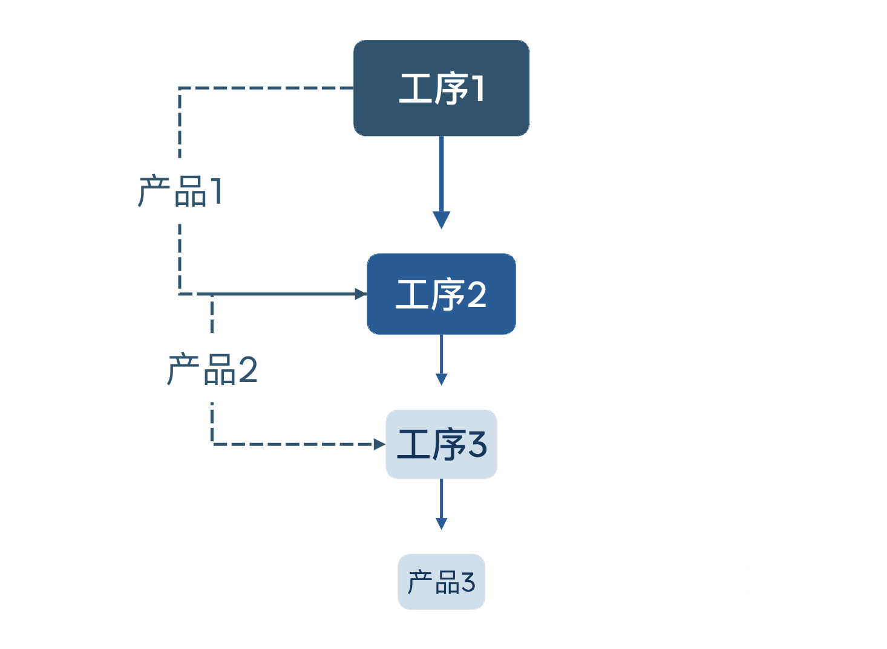
工序建模
03
示例工序：工序1、工序2、工序3

Slide 39
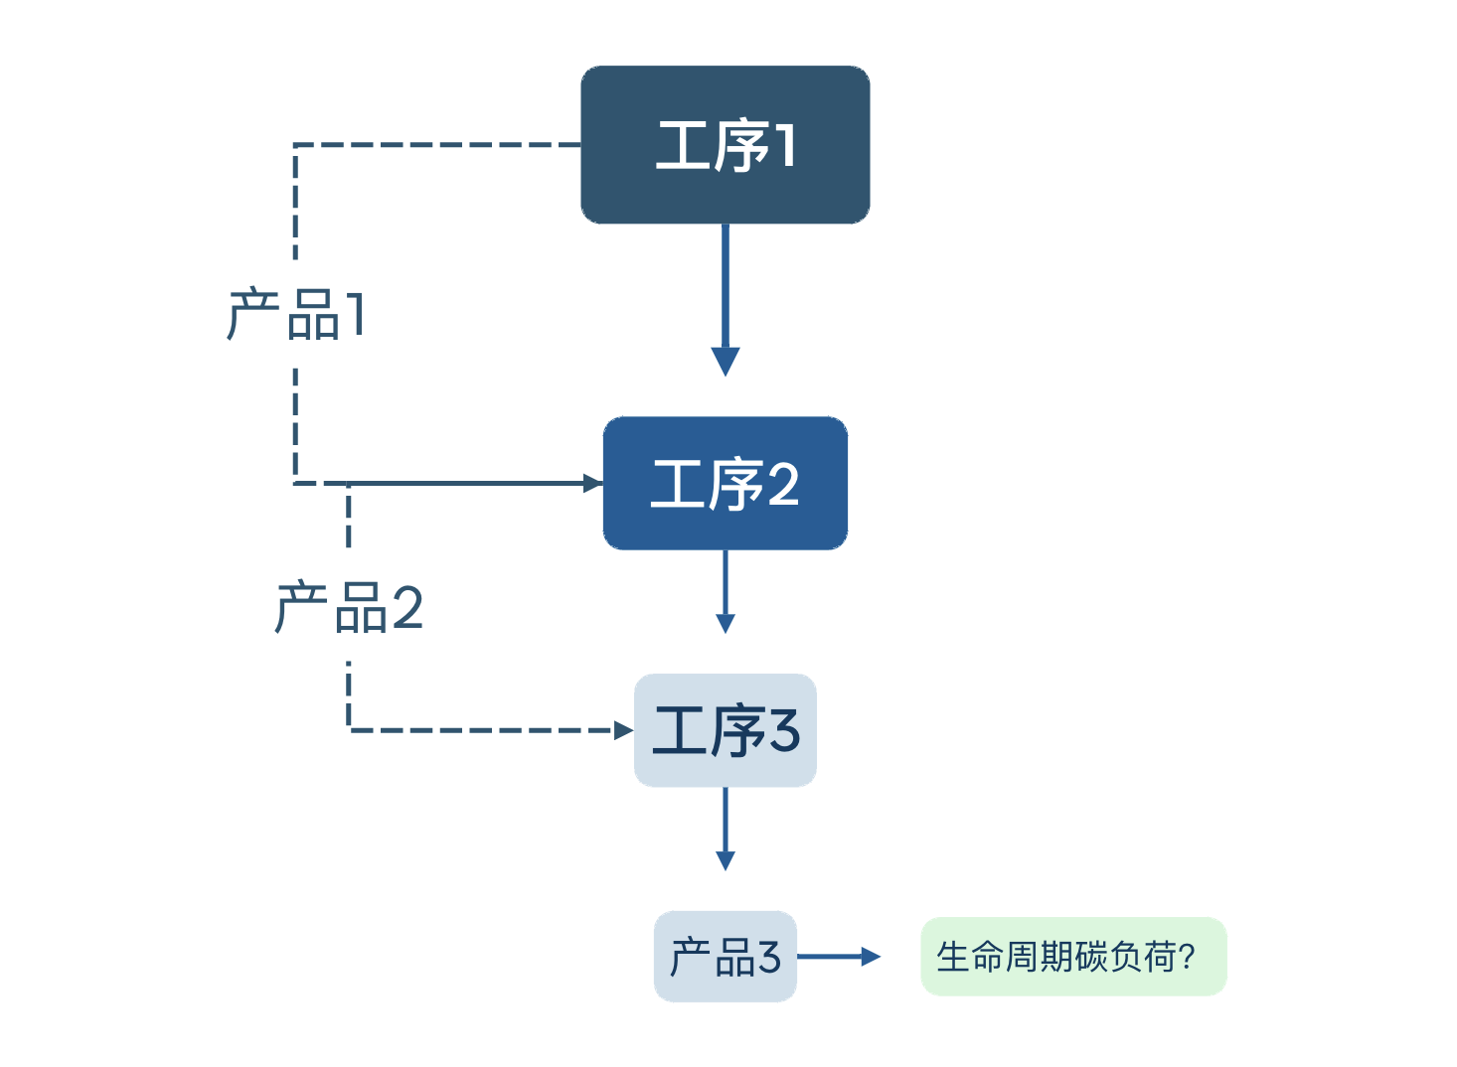
工序建模
03
计算目标：产品3的生命周期碳负荷

Slide 40
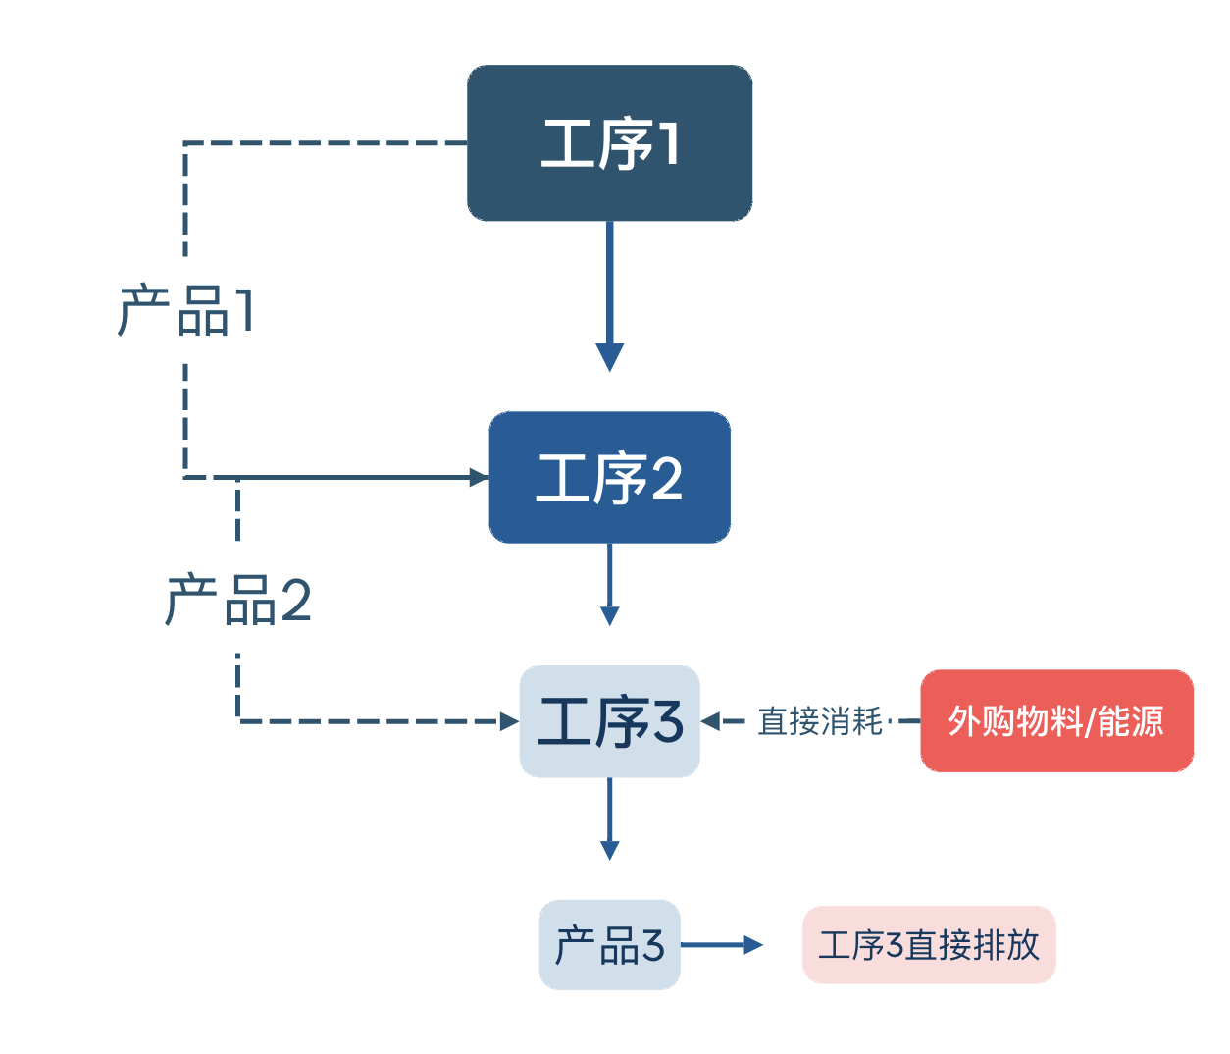
工序建模
03
直接排放：工序3对物料直接消耗产生的负荷

Slide 41
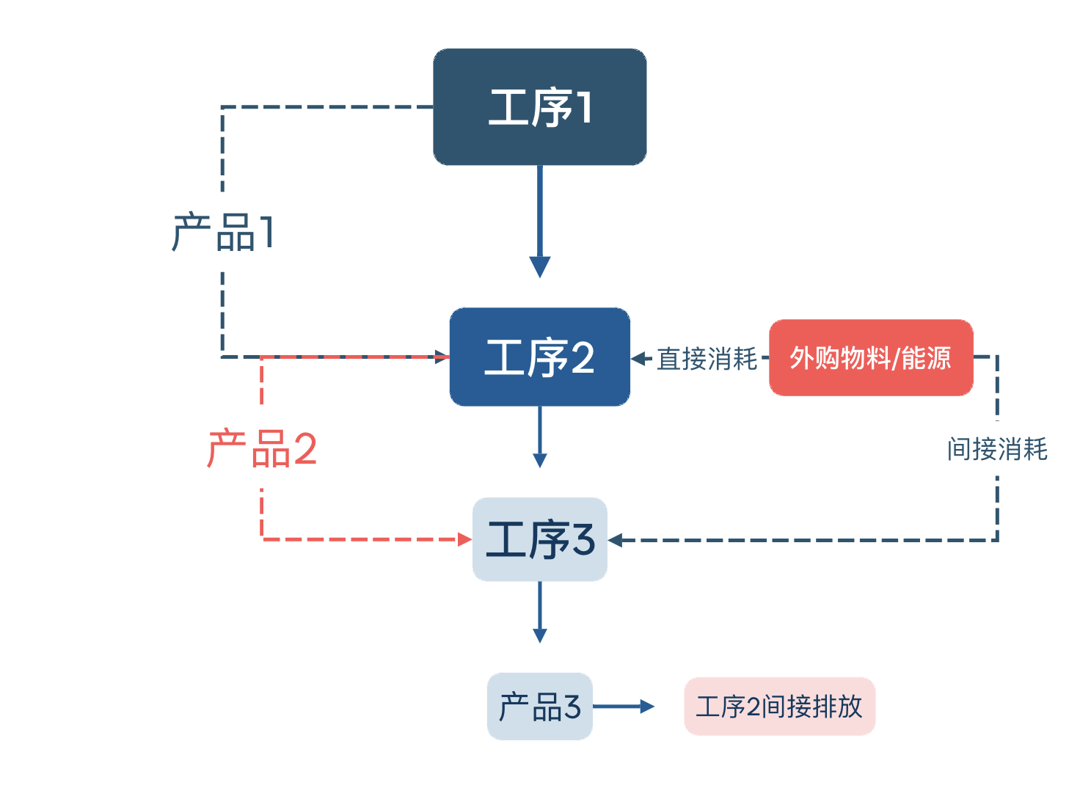
工序建模
03
工序2间接排放：工序2中消耗物料的间接排放，通过产品2代入工序3

Slide 42
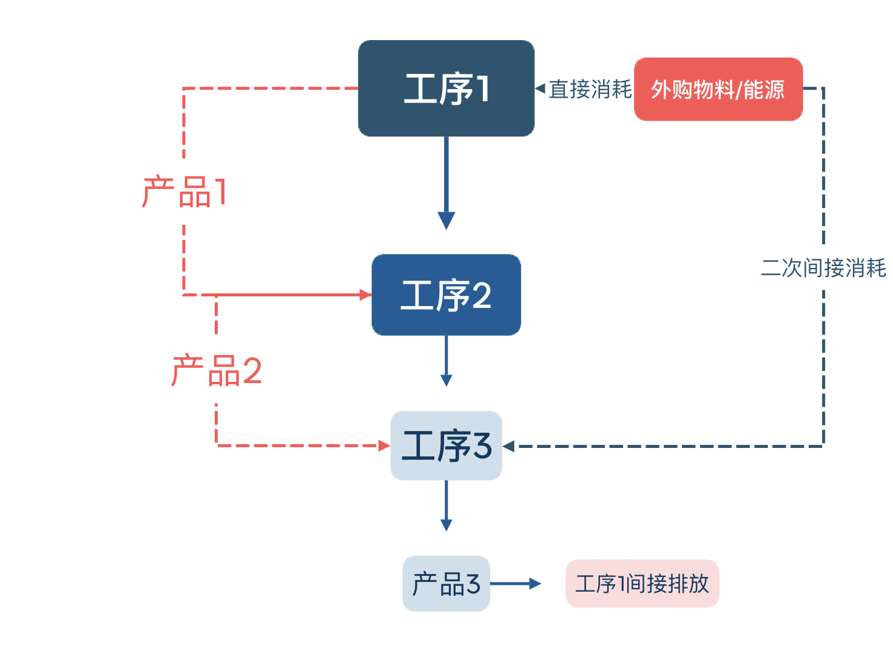
工序建模
03
工序1二次间接排放：工序1中消耗物料的间接排放，通过产品1代入工序2，再通过产品2代入工序3

Slide 43
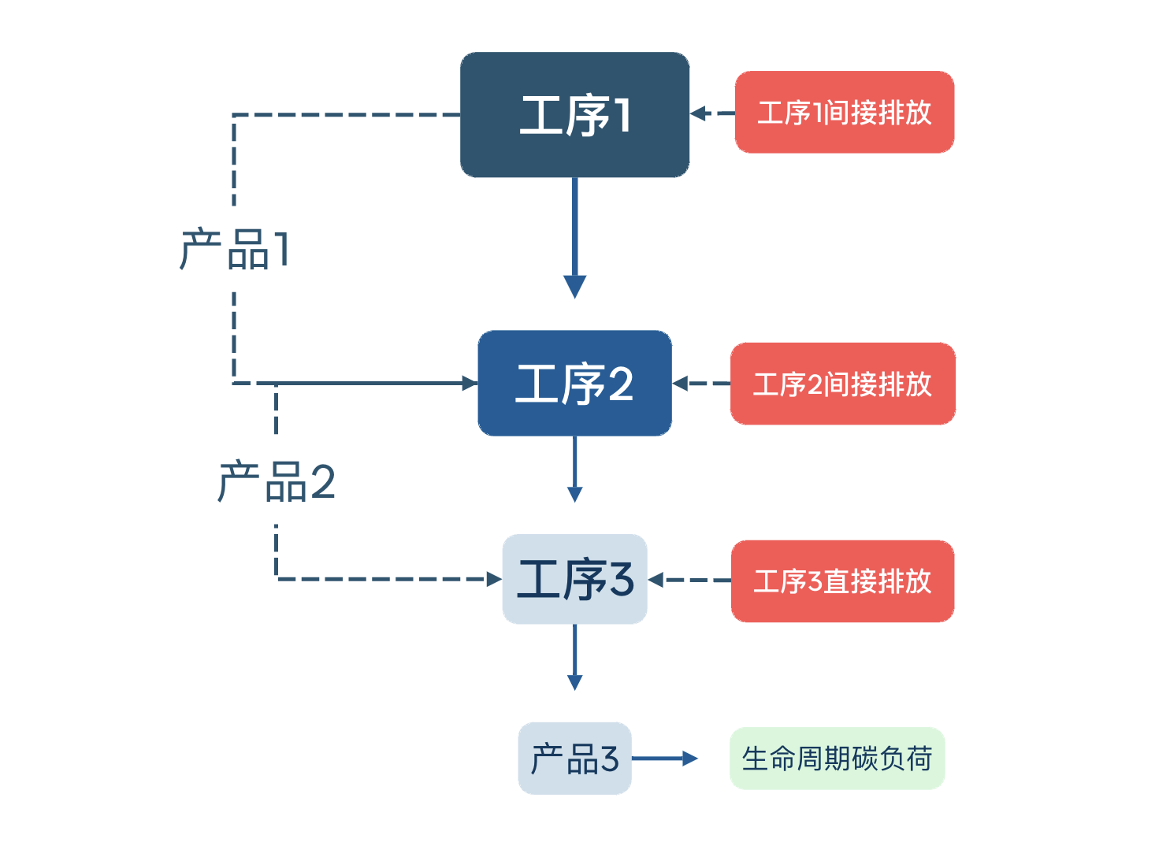
工序建模
03
产品3碳负荷= 工序3直接排放 + 工序2间接排放 + 工序1二次间接排放
+
+
=

Slide 44
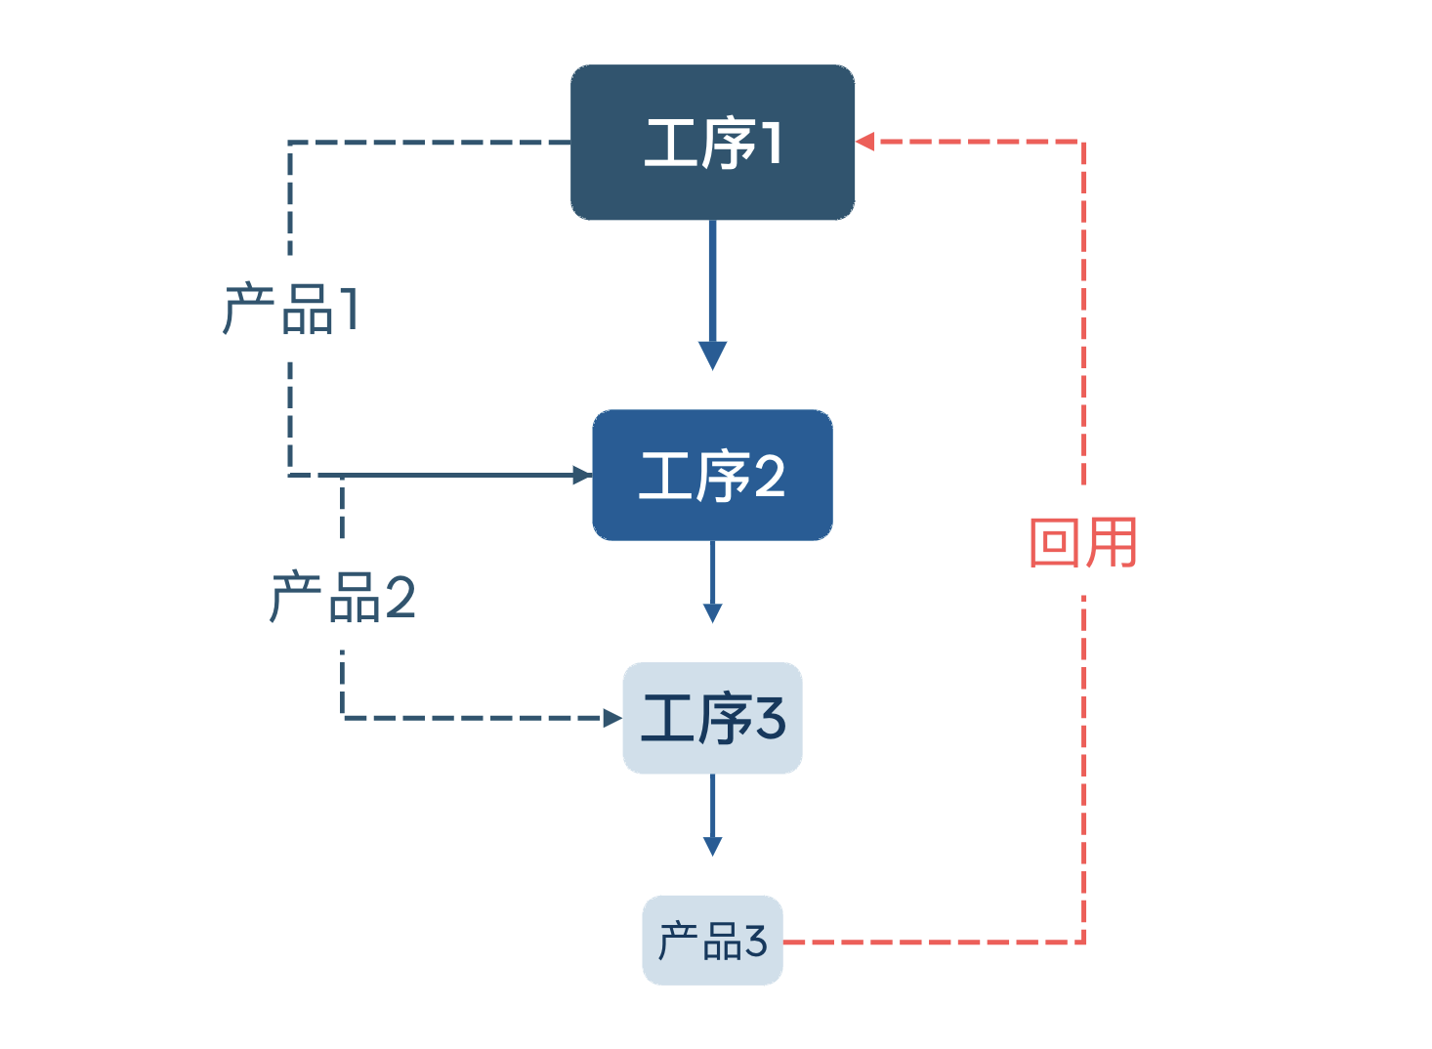
工序建模
03
问题：如果一部分产品3回流到工序1，即工序1中使用到产品3作为输入，计算结果将如何变化？

Slide 45
工序建模-主工序与能辅工序
03
主工序：和钢铁产品直接相关并且前后串联的工序，通常情况下，焦化、烧结、球团至高炉、转炉至后续连铸、热轧、冷轧等工序都是主工序。
主工序特点：多为顺序结构，工序间有明显先后关系，产品互相调用的情况较少。
能辅工序：和钢铁产品并非直接相关的工序，其产品在一条生产线上可能被多个主工序使用，比如CCPP电、燃煤电、混合电、工业水、除盐水、低压蒸汽、高炉鼓风。
能辅工序特点：产品容易出现互相调用的情况，比如生产工业水时使用了电力，发电时又使用了工业水。

Slide 46
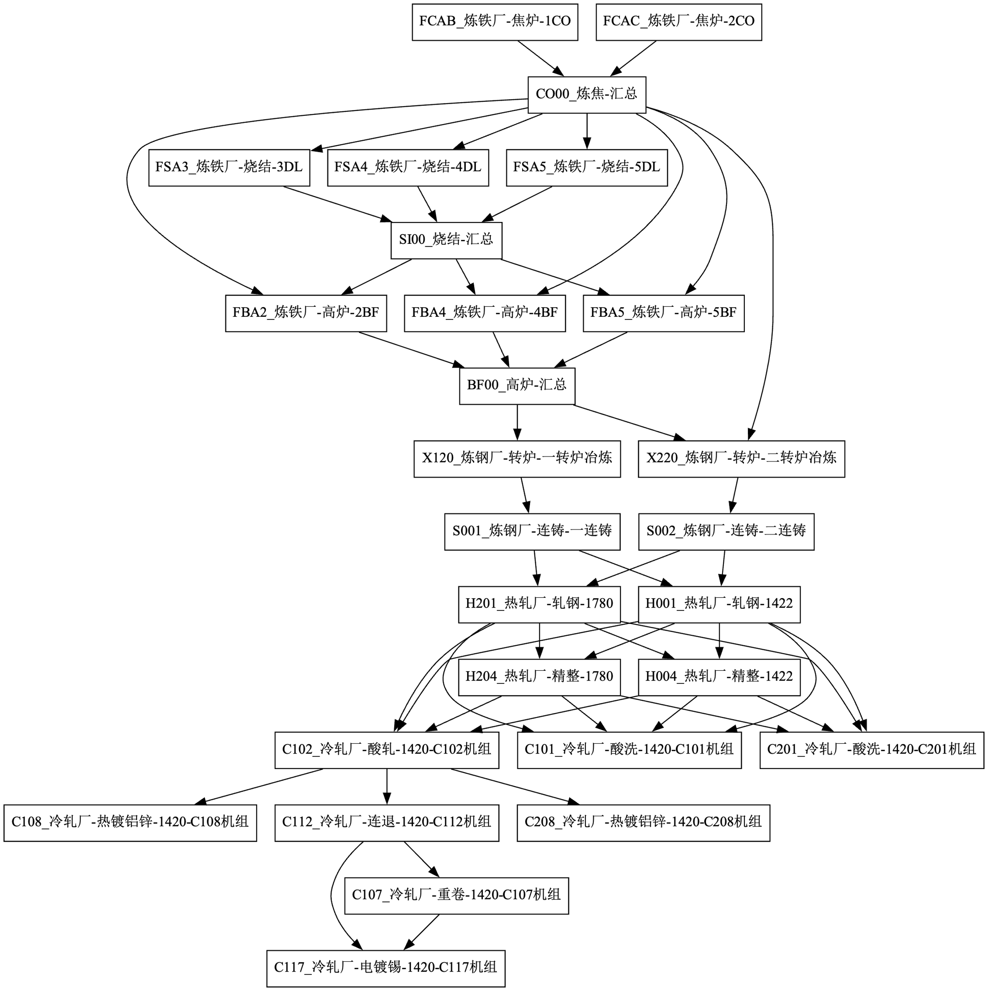
工序建模-主工序与能辅工序
03
主工序示例：

Slide 47
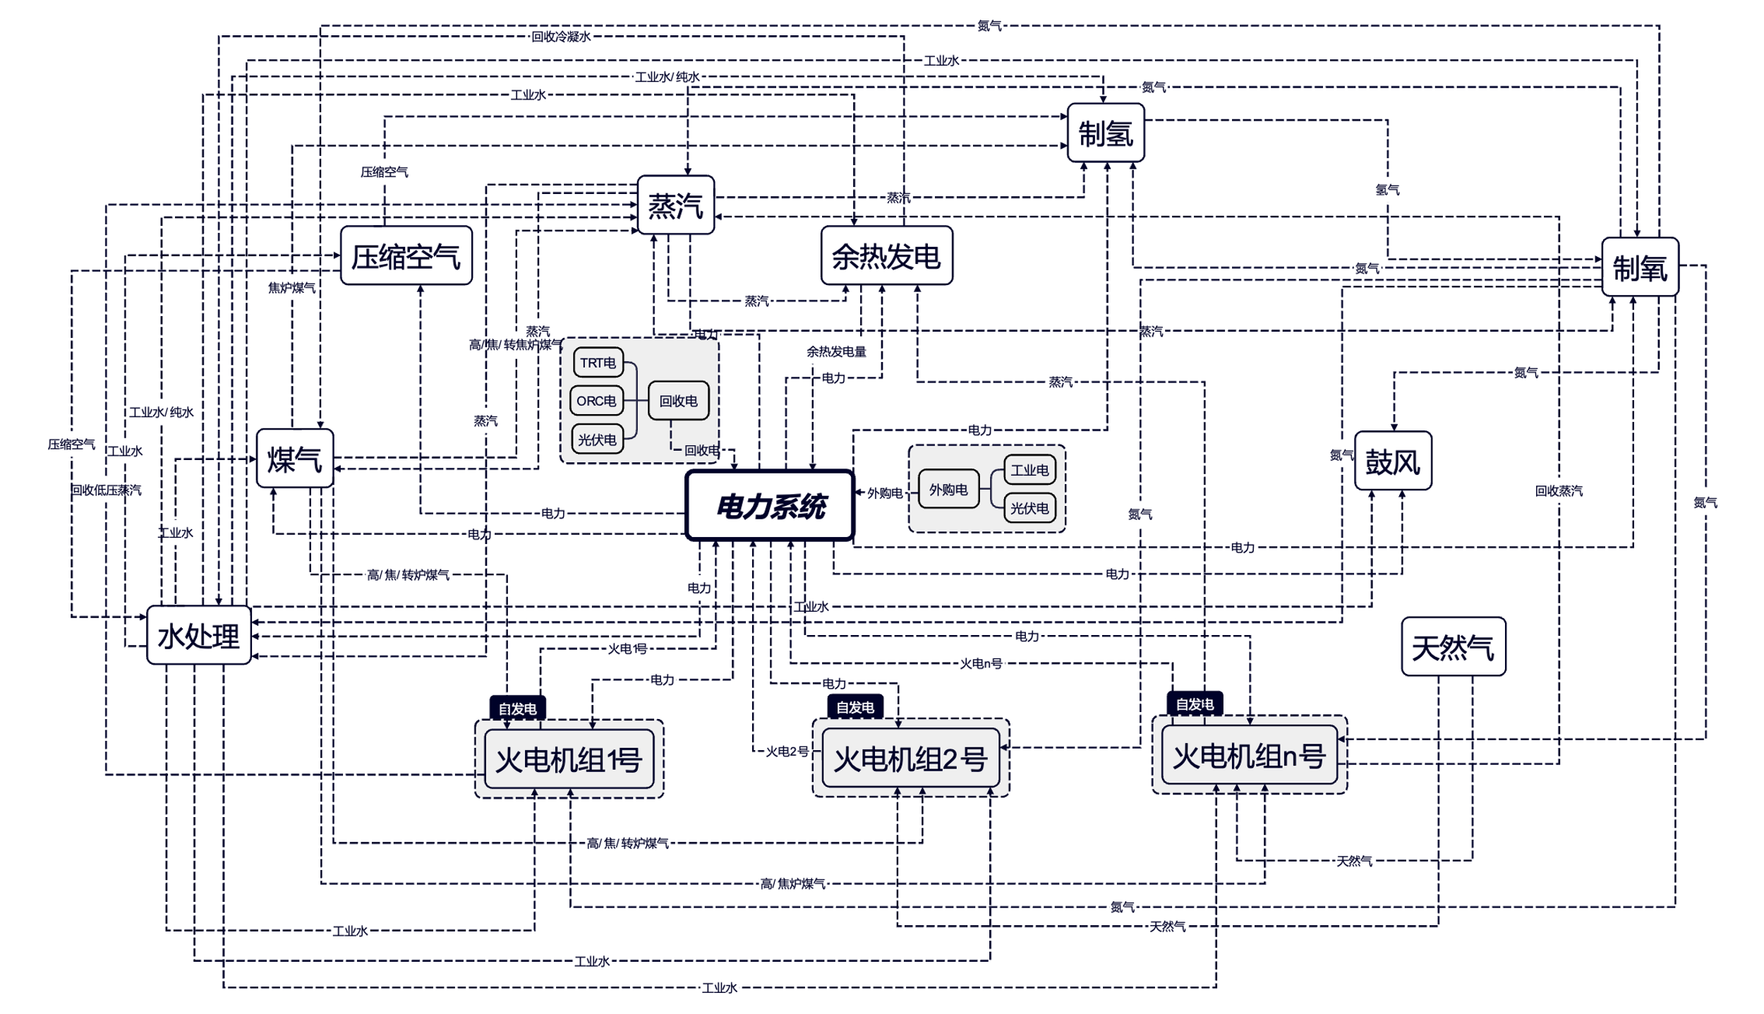
工序建模-主工序与能辅工序
03
能辅工序示例：

Slide 48
矩阵方法
03.3

Slide 49
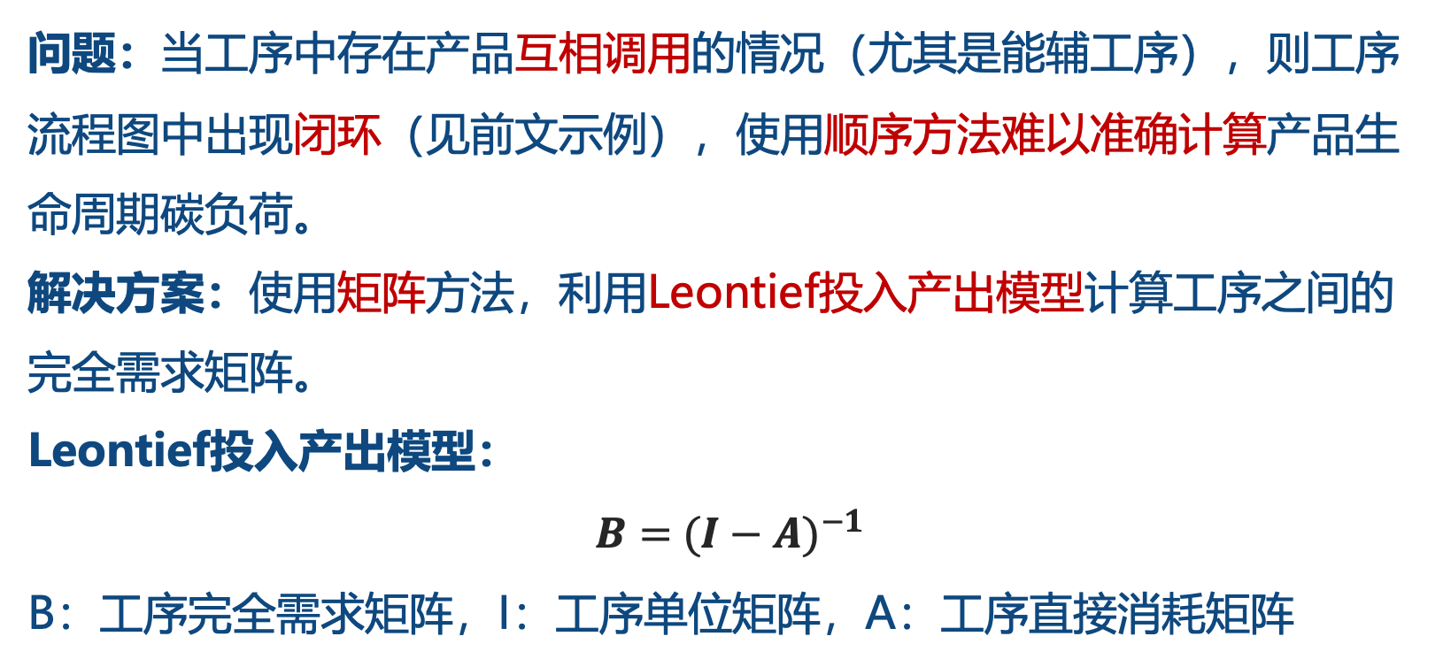
工序建模-闭环
03
问题：当工序中存在产品互相调用的情况（尤其是能辅工序），则工序流程图中出现闭环（见前文示例），使用顺序方法难以准确计算产品生命周期碳负荷。
解决方案：使用矩阵方法，利用Leontief投入产出模型计算工序之间的完全需求矩阵。
Leontief投入产出模型：
$$B={ (I−A)}^{−1}$$
B：工序完全需求矩阵，I：工序单位矩阵，A：工序直接消耗矩阵

Slide 50
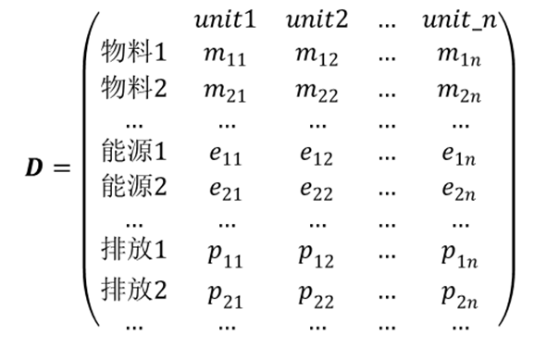
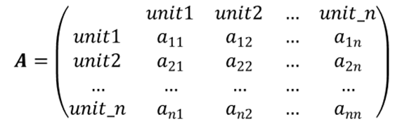
Leontief模型-矩阵定义
03
通过投入产出矩阵D，构建直接消耗矩阵A
投入产出矩阵D
直接消耗系数矩阵A

Slide 51

Leontief模型-矩阵计算
03
完全需求矩阵B：计算 (单位矩阵 – 直接消耗矩阵)，对结果求逆矩阵，得出完全需求矩阵B。
$$B={ (I−A)}^{−1}$$

Slide 52
Leontief模型-矩阵计算
03
矩阵计算示例
假设有以下三个工序：工序A、工序B、工序C，工序之间产品互有使用
工序A
产品C
产品A
工序B
产品C
产品A
产品B
工序C

Slide 53
Leontief模型-矩阵计算
03
矩阵计算示例
工序投入产出表如下，工序A、B、C分别对应产品A、B、C
工序 | 物料类型 | 物料 | 物料单耗
工序A | 能源 | 产品C | 0.1
工序A | 产品 | 产品A | 1.0
工序B | 原材料 | 产品A | 0.6
工序B | 能源 | 产品C | 0.7
工序B | 产品 | 产品B | 1.0
工序C | 原材料 | 产品A | 0.4
工序C | 能源 | 产品B | 0.2
工序C | 产品 | 产品C | 1.0

Slide 54

Leontief模型-矩阵计算
03
矩阵计算示例
通过投入产出表构建完全消耗矩阵，将工序对产品的消耗填入矩阵各列
工序 | 物料类型 | 物料 | 物料单耗
工序A | 能源 | 产品C | 0.1
工序A | 产品 | 产品A | 1.0
工序B | 原材料 | 产品A | 0.6
工序B | 能源 | 产品C | 0.7
工序B | 产品 | 产品B | 1.0
工序C | 原材料 | 产品A | 0.4
工序C | 能源 | 产品B | 0.2
工序C | 产品 | 产品C | 1.0
 | 工序A | 工序B | 工序C
工序A | 0 | 0.6 | 0.4
工序B | 0 | 0 | 0.2
工序C | 0.1 | 0.7 | 0
完全消耗矩阵$A$

Slide 55




Leontief模型-矩阵计算
03
矩阵计算示例
计算单位矩阵减去完全消耗矩阵的差值，即$(I−A)$
 | 工序A | 工序B | 工序C
工序A | 1 | 0 | 0
工序B | 0 | 1 | 0
工序C | 0 | 0 | 1
 | 工序A | 工序B | 工序C
工序A | 0 | 0.6 | 0.4
工序B | 0 | 0 | 0.2
工序C | 0.1 | 0.7 | 0
 | 工序A | 工序B | 工序C
工序A | 1 | -0.6 | -0.4
工序B | 0 | 1 | -0.2
工序C | -0.1 | -0.7 | 1
单位矩阵$I$
完全消耗矩阵$A$
$$(I−A)$$

Slide 56

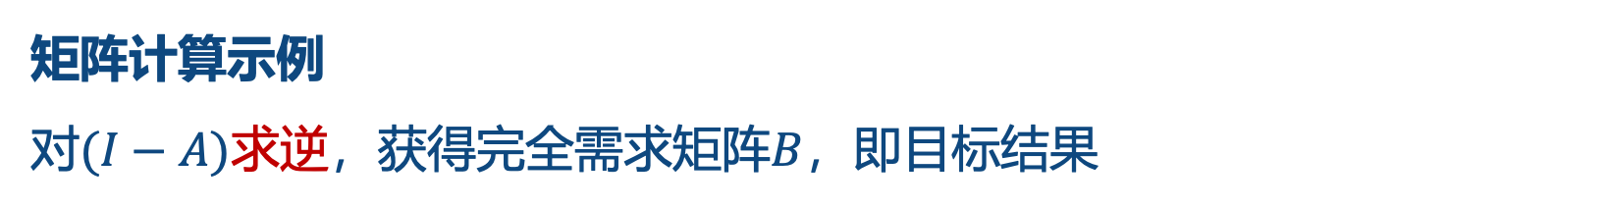

Leontief模型-矩阵计算
03
矩阵计算示例
对$(I−A)$求逆，获得完全需求矩阵$B$，即目标结果
 | 工序A | 工序B | 工序C
工序A | 1 | -0.6 | -0.4
工序B | 0 | 1 | -0.2
工序C | -0.1 | -0.7 | 1
 | 工序A | 工序B | 工序C
工序A | 1.06 | 1.09 | 0.64
工序B | 0.02 | 1.19 | 0.25
工序C | 0.12 | 0.94 | 1.24
求逆矩阵
$$(I−A)$$
完全需求矩阵$B$

Slide 57
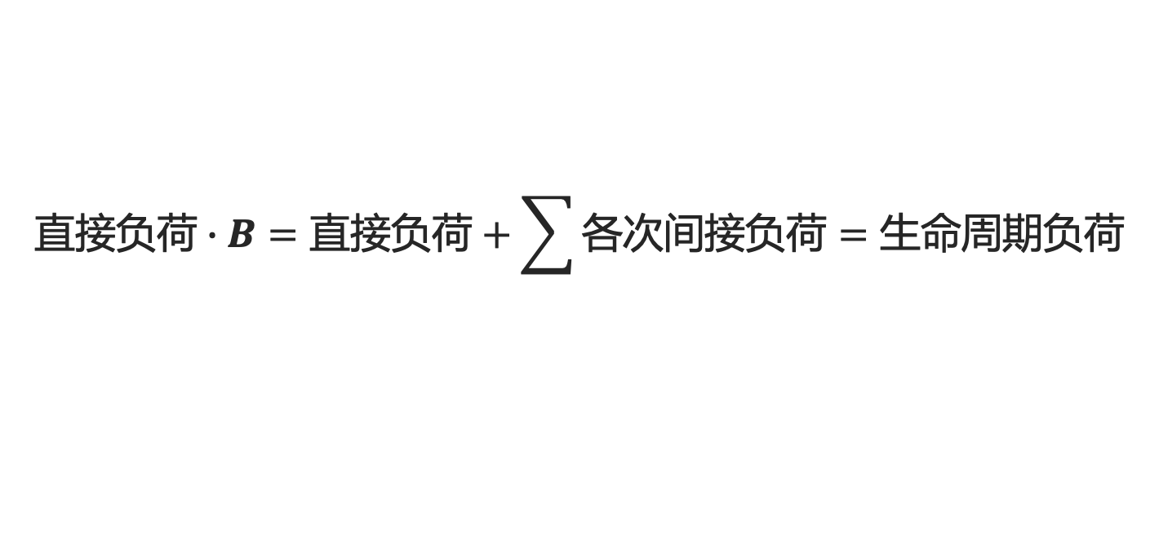
Leontief模型-矩阵意义
03
完全需求矩阵的作用：
通过乘以完全需求矩阵，将所有工序的直接负荷转变为直接负荷+各次间接负荷的累积值，即生命周期负荷
$$直接负荷∙B=直接负荷+\sum{各次间接负荷}=生命周期负荷$$

Slide 58

Leontief模型-碳负荷计算
03
碳负荷计算方法：通过计算完全需求矩阵，各工序产品的碳负荷可用以下方式进行计算
$$G=EF∙D∙B$$
通过指定一种碳负荷类型，则上式中B为工序完全需求矩阵，D为工序对该负荷类型相关物料的消耗矩阵，EF为上述物料的排放系数表，G为全部工序的产品对于该类型的碳负荷表。
以直接排放为例：若G为所有产品的直接排放的生命周期负荷，则D为工序对于可能产生直接排放的物料（如煤气、石灰石等）的消耗矩阵，而EF为矩阵D中物料的直接排放系数。

Slide 59
碳负荷分类
03.3

Slide 60
碳负荷分类-研究院方法
03
碳负荷分类方法：宝钢研究院将产品生命周期碳负荷分为7个大类，分别对应G1-G7，其中G1-G3为厂内负荷，G4-G7为厂外负荷，定义如下：
类型 | 范围 | 名称 | 定义
G1 | 厂内 | 直接负荷 | 生产该产品最后一道工序消耗物料产生的直接排放计入此处。
G2 |  | 能源负荷 | 生产该产品所有工序消耗的能辅产品对应的、生产这些能辅产品的直接排放计入此处。
G3 |  | 中间产品负荷 | 生产该产品除最后一道工序的主工序消耗物料产生的直接排放，以及含主工序、能辅工序的所有工序产出的副产品在厂内回用抵扣的负荷计入此处。
G4 | 厂外 | 副产品内部收益 | 生产该产品所有工序产出的副产品在厂内回用抵扣的负荷计入此处。
G5 |  | 运输负荷 | 所有外购物料从上游厂家运输至厂内对应的外部运输负荷计入此处。
G6 |  | 上游负荷 | 所有工序消耗的外购物料对应的负荷计入此处。此负荷为外购物料在工厂边界外生产对应的负荷。
G7 |  | 副产品外部收益 | 生产该产品所有工序产出的副产品外卖至其他厂家抵扣的负荷计入此处。

Slide 61
研究院各类型负荷计算公式
03
宝钢研究院碳负荷类型与计算公式对照表-能辅工序：

Slide 62
研究院各类型负荷计算公式
03
宝钢研究院碳负荷类型与计算公式对照表-主工序：

Slide 63
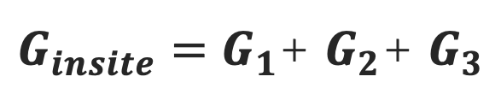
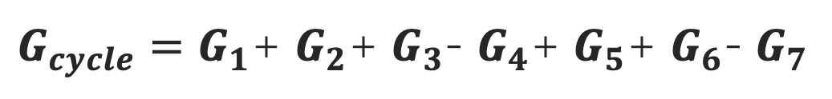
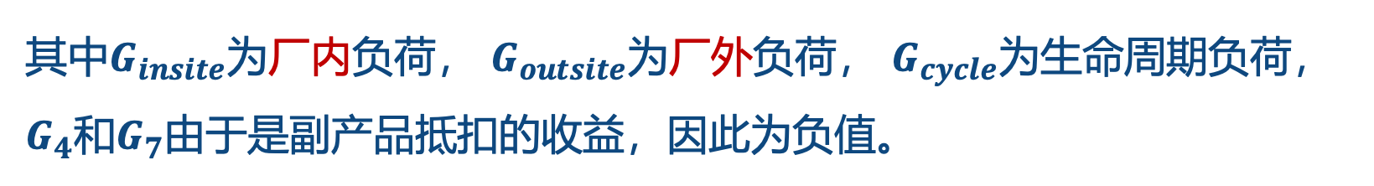
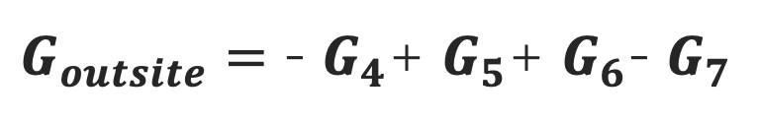
碳负荷分类-研究院方法
03
生命周期碳负荷：钢铁产品生命周期碳负荷按照如下规则计算
$G_{insite}=$ $G_{1}$+ $G_{2}$+ $G_{3}$
$G_{outsite}=$ - $G_{4}$+ $G_{5}$+ $G_{6}$- $G_{7}$
$G_{cycle}=$ $G_{1}$+ $G_{2}$+ $G_{3}$- $G_{4}$+ $G_{5}$+ $G_{6}$- $G_{7}$
其中$G_{insite}$为厂内负荷， $G_{outsite}$为厂外负荷， $G_{cycle}$为生命周期负荷， $G_{4}$和$G_{7}$由于是副产品抵扣的收益，因此为负值。

Slide 64
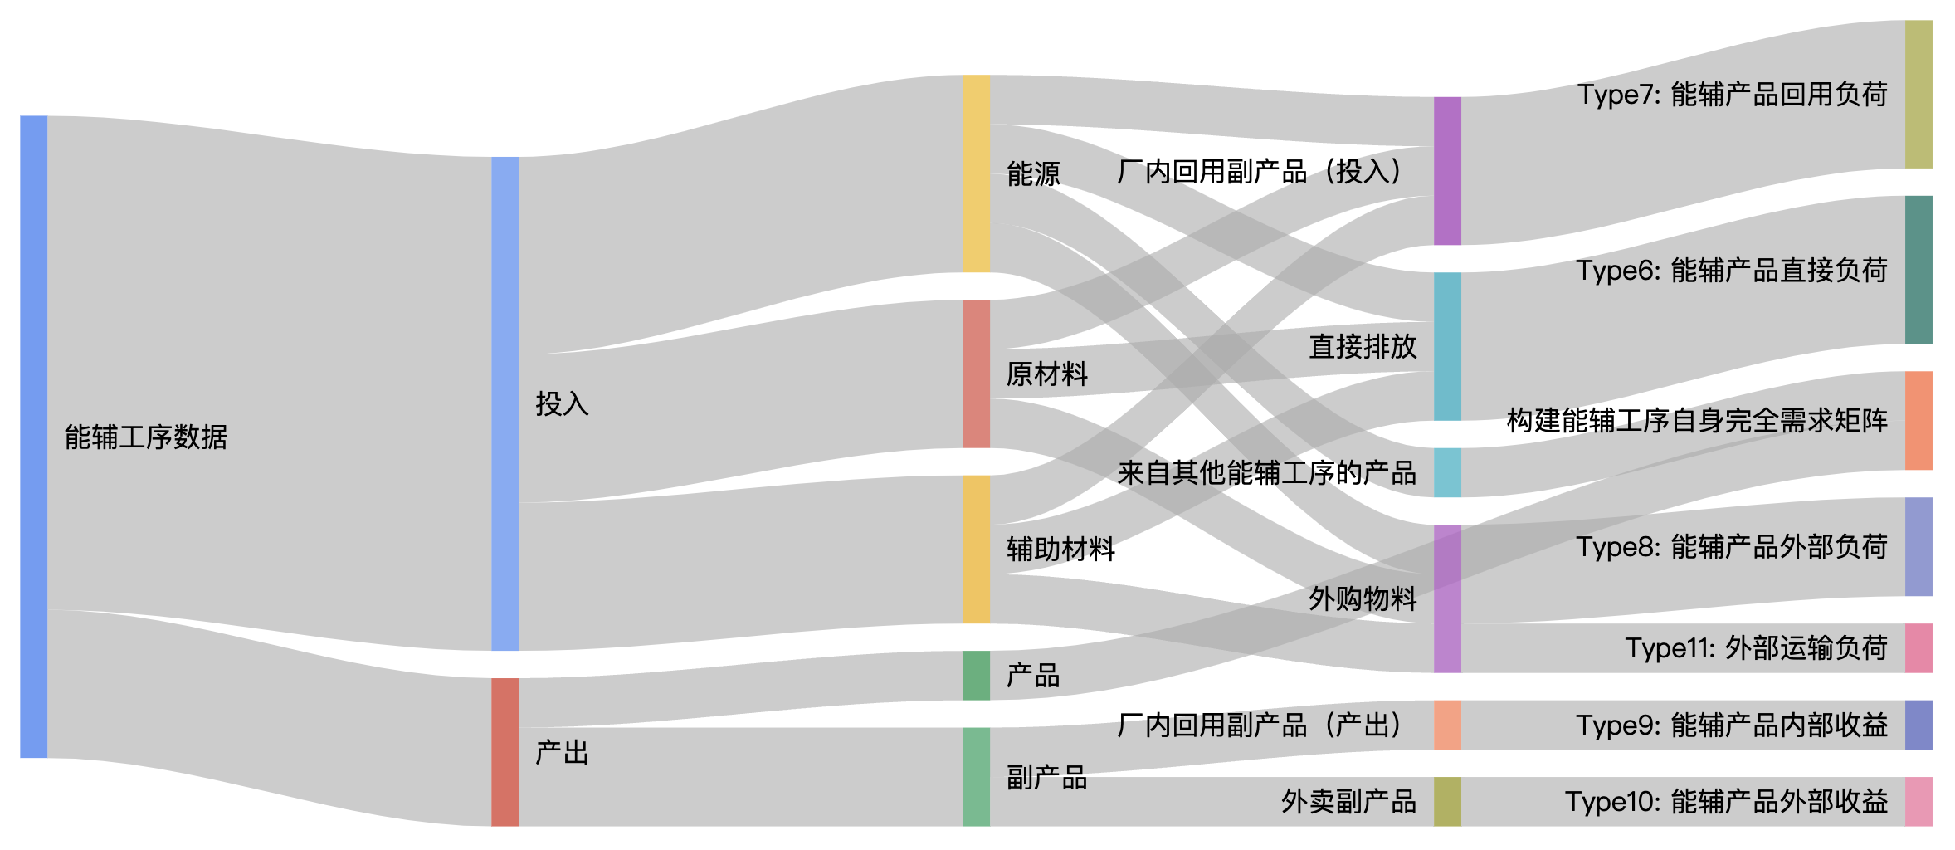
碳负荷对照关系
03
物料类别与碳负荷类型对照关系-能辅工序：

Slide 65
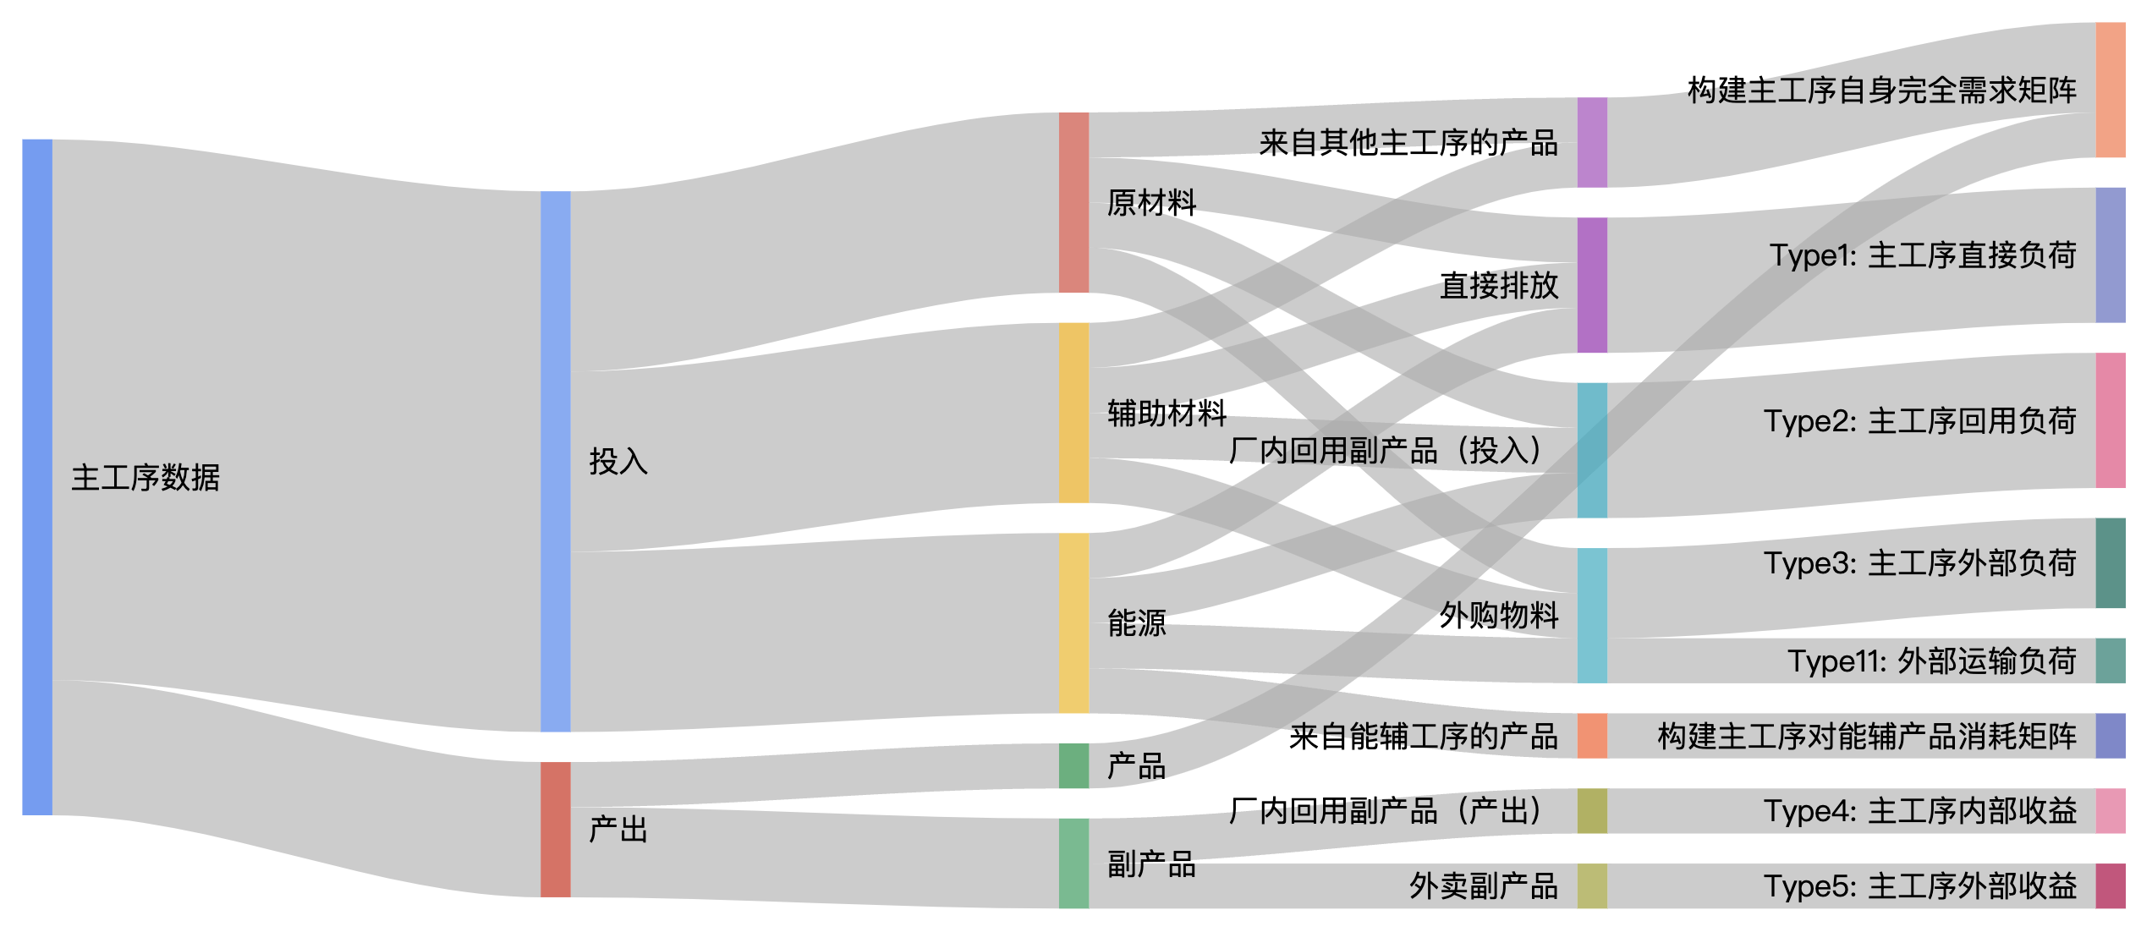
碳负荷对照关系
03
物料类别与碳负荷类型对照关系-主工序：

Slide 66
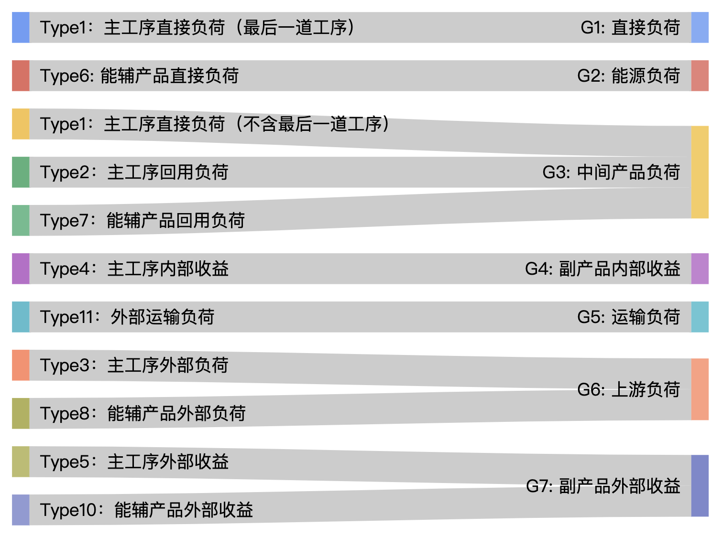
G1-G7对照Type1-11
03
对照关系
G1 = Type1（最后一道工序）
G2 = Type6
G3 = Type1（不含最后一道工序）+ Type2 + Type7
G4 = Type4 + Type9
G5 = Type11
G6 = Type3 + Type8
G7 = Type5 + Type10

Slide 67
LCA建模-研究院方法
03
研究院建模方法一般步骤：
研究院方法将主工序与能辅工序分离，各自独立建模
为了获得主工序中使用能辅产品的碳负荷情况，必须首先计算各能辅工序生产的能辅产品的生命周期碳排放，作为背景系数
计算能辅工序的完全需求矩阵，按照各Type定义计算能辅产品碳负荷
根据主工序的物料投入数据，获得主工序对能辅产品的消耗矩阵
计算主工序的完全需求矩阵，获得主工序自身的各类负荷
将能辅产品碳负荷，通过主工序对能辅产品的消耗矩阵，代入主工序
将主工序自身和能辅产品代入的碳负荷相加，得到主工序G1-G7

Slide 68

能辅工序-研究院方法
03
首先根据能辅工序对自身产品的消耗系数矩阵，计算能辅工序的完全需求矩阵。假设有m个能辅工序，则矩阵规格： $m × m$
 | 能辅工序1 | 能辅工序2 | … | 能辅工序m
能辅工序1 | 能辅工序完全需求矩阵
能辅工序2
…
能辅工序m

Slide 69

能辅工序代入主工序-研究院方法
03
根据主工序的物料投入数据，获得主工序对能辅产品的消耗矩阵
假设有n个主工序，则矩阵规格：$m × n$
 | 主工序1 | 主工序2 | … | 主工序n
能辅产品1 | 主工序对能辅产品的消耗矩阵
能辅产品2
…
能辅产品m

Slide 70
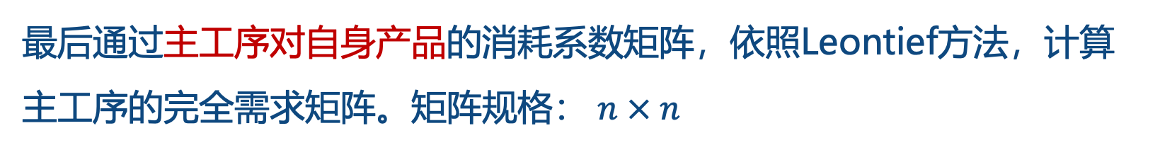
主工序-研究院方法
03
最后通过主工序对自身产品的消耗系数矩阵，依照Leontief方法，计算主工序的完全需求矩阵。矩阵规格： $n × n$
 | 主工序1 | 主工序2 | … | 主工序n
主工序1 | 主工序完全需求矩阵
主工序2
…
主工序n

Slide 71
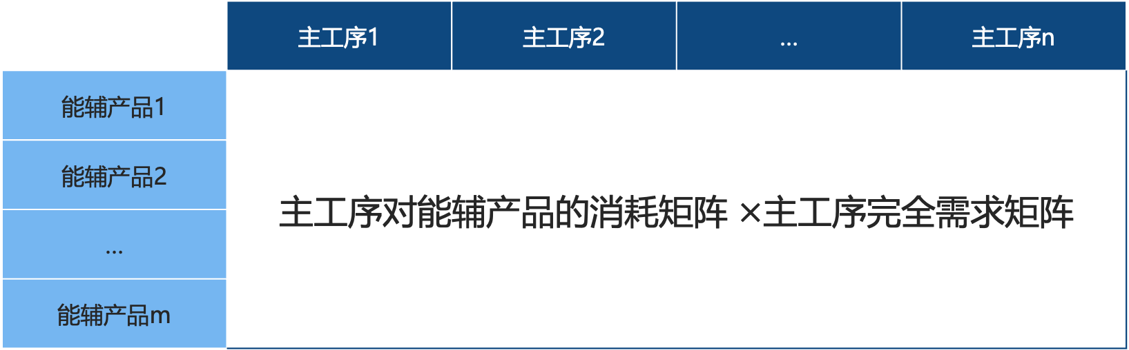

主工序对能辅产品-研究院方法
03
将主工序对能辅产品的消耗矩阵乘以主工序完全需求矩阵，得到能辅产品代入主工序产生的负荷。矩阵规格： $m × n$
 | 主工序1 | 主工序2 | … | 主工序n
能辅产品1 | 主工序对能辅产品的消耗矩阵 $×$主工序完全需求矩阵
能辅产品2
…
能辅产品m

Slide 72
LCA建模-全工序方法
03
全工序建模方法：
将主工序与能辅工序合并处理，所有工序统一建模
计算全部工序的完全需求矩阵，其包含了4个部分：主工序自身完全需求矩阵、能辅工序自身完全需求矩阵、主工序对能辅产品的消耗矩阵、能辅工序对主工序回用产品的消耗矩阵
不事先计算能辅产品碳负荷，通过合并后的矩阵，同时计算能辅产品与主工序产品的生命周期碳负荷
合并矩阵得出的结果即为最终结果

Slide 73

全工序建模
03
全工序建模：将能辅工序与主工序合并，建立全部工序的完全需求矩阵
矩阵规格： $(m+n) × (m+n)$
 | 能辅工序1 | 能辅工序2 | … | 能辅工序m | 主工序1 | 主工序2 | … | 主工序n
能辅工序1 | 全部工序完全需求矩阵
能辅工序2
…
能辅工序m
主工序1
主工序2
…
主工序n

Slide 74
全工序建模
03
全部工序矩阵中包括：主工序完全需求矩阵、能辅工序完全需求矩阵、主工序对能辅产品的消耗矩阵、能辅工序对主工序回用产品的消耗矩阵
 | 能辅工序1 | 能辅工序2 | … | 能辅工序m | 主工序1 | 主工序2 | … | 主工序n
能辅工序1 | 能辅工序完全需求矩阵 |  |  |  | 主工序对能辅产品的消耗矩阵
能辅工序2
…
能辅工序m
主工序1 | 能辅工序对主工序回用产品的消耗矩阵 |  |  |  | 主工序完全需求矩阵
主工序2
…
主工序n

Slide 75
主工序建模-顺序方法
03
主工序顺序方法：
与能辅工序不同，主工序间有明显顺序关系，不存在闭环，因此可以通过顺序方法进行计算
使用顺序计算的前提条件，能辅产品的碳负荷已经计算完毕，并作为能辅产品的间接系数使用
顺序方法无需计算矩阵求逆，面对大量数据时更为高效

Slide 76
主工序建模-顺序方法
03
主工序顺序方法一般步骤：
根据主工序对自身产品的消耗数据，获得主工序之间的关联，若工序B使用了工序A的产品，则视为工序B对工序A存在依赖关系
以工序为节点，依赖关系为边，建立工序流程图
对工序流程图进行拓扑逻辑排序
根据工序顺序，从第一道工序开始，计算产品碳负荷
计算完毕后，将产品碳负荷作为背景系数录入间接系数表，使用更新后的背景系数计算下一道工序
重复上述步骤，直至全部工序计算完毕

Slide 77
工序流程图-梅山基地
03

Slide 78
工序流程图-梅山基地1
03

Slide 79
工序流程图-梅山基地2
03

Slide 80
03
顺序方法-计算示例
1. 检索第一级工序，获得物料投入产出
1
投入产出表
原材料
辅助材料
能源
产品
副产品

Slide 81
03
顺序方法-计算示例
2. 根据背景系数，计算第一级工序的产品碳负荷
直接系数表
投入
1
间接系数表
能辅产品、副产品 及外购物料
运输距离表
外购物料运输距离

Slide 82
03
顺序方法-计算示例
3. 根据碳负荷类型获取对应物料投入产出，乘以对应背景系数，计算第一级工序的产品碳负荷
直接系数表
投入
投入产出表
原材料
辅助材料
能源
产品
副产品
工序 | 产品
炼铁厂-焦炉-1CO | 焦炭-合并B
炼铁厂-焦炉-2CO | 焦炭-合并C
间接系数表
能辅产品、副产品 及外购物料
运输距离表
外购物料运输距离

Slide 83
03
顺序方法-计算示例
4. 将第一级工序的产品碳负荷录入间接系数表
直接系数表
投入
工序 | 产品
炼铁厂-焦炉-1CO | 焦炭-合并B
炼铁厂-焦炉-2CO | 焦炭-合并C
间接系数表
能辅产品、副产品 及外购物料
焦炭-合并B
焦炭-合并C
运输距离表
外购物料运输距离

Slide 84
03
顺序方法-计算示例
5. 检索第二级工序，获得物料投入产出
投入产出表
原材料
辅助材料
能源
产品
副产品
2

Slide 85
03
顺序方法-计算示例
6. 根据更新后的系数，计算第二级产品碳负荷
直接系数表
投入
工序 | 产品
炼焦-汇总 | 焦炭-合并
间接系数表
能辅产品、副产品 及外购物料
焦炭-合并B
焦炭-合并C
运输距离表
外购物料运输距离

Slide 86
03
顺序方法-计算示例
直接系数表
投入
7. 将第二级产品碳负荷录入间接系数表
工序 | 产品
炼焦-汇总 | 焦炭-合并
间接系数表
能辅产品、副产品 及外购物料
焦炭-合并B
焦炭-合并C
焦炭-合并
运输距离表
外购物料运输距离

Slide 87
03
顺序方法-计算示例
8. 重复上述步骤，直至全部工序计算完毕
3
4
5
6
7

Slide 88
顺序方法-计算示例
03
检索第一层级工序：炼铁厂-焦炉-1CO
工序名称 | 产品名称 | 物料类型 | 物料名称 | 物料量 | 单位 | 单耗
炼铁厂-焦炉-1CO | 焦炭-合并B | 产品 | 焦炭-合并B | 1023136856 | 千克 | 1
炼铁厂-焦炉-1CO | 焦炭-合并B | 副产品 | 回收中压蒸汽 | 702062000 | 千克 | 0.686186
炼铁厂-焦炉-1CO | 焦炭-合并B | 副产品 | 回收低压蒸汽 | 60949000 | 千克 | 0.059571
炼铁厂-焦炉-1CO | 焦炭-合并B | 副产品 | 焦炉荒煤气 | 417422000 | 立方米 | 0.407983
炼铁厂-焦炉-1CO | 焦炭-合并B | 能源 | 柴油 | 4166.341051 | 千克 | 4.07E-06
炼铁厂-焦炉-1CO | 焦炭-合并B | 能源 | 焦炉煤气使用量 | 59531712 | 立方米 | 0.058185
炼铁厂-焦炉-1CO | 焦炭-合并B | 能源 | 电力 | 45988110 | 度 | 0.044948
炼铁厂-焦炉-1CO | 焦炭-合并B | 能源 | 洗精煤 | 1522650345 | 千克 | 1.488218
炼铁厂-焦炉-1CO | 焦炭-合并B | 能源 | 空压净气使用量 | 13970530 | 立方米 | 0.013655
炼铁厂-焦炉-1CO | 焦炭-合并B | 能源 | 氮气使用量 | 15171025 | 立方米 | 0.014828
炼铁厂-焦炉-1CO | 焦炭-合并B | 能源 | 回用水使用量 | 28595000 | 千克 | 0.027948
炼铁厂-焦炉-1CO | 焦炭-合并B | 能源 | 脱盐水使用量 | 585000 | 千克 | 0.000572
炼铁厂-焦炉-1CO | 焦炭-合并B | 能源 | 低压蒸汽使用量 | 2027000 | 千克 | 0.001981
炼铁厂-焦炉-1CO | 焦炭-合并B | 能源 | 高炉煤气使用量 | 764319876 | 立方米 | 0.747036
炼铁厂-焦炉-1CO | 焦炭-合并B | 能源 | 工业水使用量 | 2178000 | 千克 | 0.002129
炼铁厂-焦炉-1CO | 焦炭-合并B | 能源 | 其他煤制品 | 4169635 | 千克 | 0.004075
炼铁厂-焦炉-1CO | 焦炭-合并B | 辅助材料 | 脱硫脱硝催化剂 | 349.9 | 立方米 | 3.42E-07

Slide 89
顺序方法-计算示例
03
检索第一层级工序：炼铁厂-焦炉-2CO
工序名称 | 产品名称 | 物料类型 | 物料名称 | 物料量 | 单位 | 单耗
炼铁厂-焦炉-2CO | 焦炭-合并C | 产品 | 焦炭-合并C | 1483202719 | 千克 | 1
炼铁厂-焦炉-2CO | 焦炭-合并C | 副产品 | 回收中压蒸汽 | 793249000 | 千克 | 0.534822
炼铁厂-焦炉-2CO | 焦炭-合并C | 副产品 | 回收低压蒸汽 | 83234000 | 千克 | 0.056118
炼铁厂-焦炉-2CO | 焦炭-合并C | 副产品 | 焦炉荒煤气 | 605065568 | 立方米 | 0.407945
炼铁厂-焦炉-2CO | 焦炭-合并C | 能源 | 电力 | 46200330 | 度 | 0.031149
炼铁厂-焦炉-2CO | 焦炭-合并C | 能源 | 空压净气使用量 | 20279700 | 立方米 | 0.013673
炼铁厂-焦炉-2CO | 焦炭-合并C | 能源 | 其他煤制品 | 6031790 | 千克 | 0.004067
炼铁厂-焦炉-2CO | 焦炭-合并C | 能源 | 氮气使用量 | 15039755 | 立方米 | 0.01014
炼铁厂-焦炉-2CO | 焦炭-合并C | 能源 | 焦炉煤气使用量 | 173319702 | 立方米 | 0.116855
炼铁厂-焦炉-2CO | 焦炭-合并C | 能源 | 洗精煤 | 2204563283 | 千克 | 1.486353
炼铁厂-焦炉-2CO | 焦炭-合并C | 能源 | 工业水使用量 | 21139000 | 千克 | 0.014252
炼铁厂-焦炉-2CO | 焦炭-合并C | 能源 | 脱盐水使用量 | 112674000 | 千克 | 0.075967
炼铁厂-焦炉-2CO | 焦炭-合并C | 能源 | 柴油 | 9063.4908 | 千克 | 6.11E-06
炼铁厂-焦炉-2CO | 焦炭-合并C | 能源 | 高炉煤气使用量 | 558116907 | 立方米 | 0.376292
炼铁厂-焦炉-2CO | 焦炭-合并C | 辅助材料 | 脱硫脱硝催化剂 | 240.9 | 立方米 | 1.62E-07

Slide 90
顺序方法-计算示例
03
炼铁厂-焦炉-1CO、2CO：投入直接排放
数据项名称 | 炼铁厂-焦炉-1CO | 炼铁厂-焦炉-2CO | 直接排放系数
其他煤制品 | 0.004075 | 0.004067 | 2.108051
柴油 | 4.07E-06 | 6.11E-06 | 3.09591
洗精煤 | 1.488218 | 1.486353 | 2.405381
焦炉煤气使用量 | 0.058185 | 0.116855 | 0.76224
高炉煤气使用量 | 0.747036 | 0.376292 | 0.848113

Slide 91
顺序方法-计算示例
03
炼铁厂-焦炉-1CO、2CO：投入直接排放，单耗 x 排放系数（CO2eq）
数据项名称 | 炼铁厂-焦炉-1CO | 炼铁厂-焦炉-2CO
其他煤制品 | 0.00859103 | 0.00857288
柴油 | 1.2607E-05 | 1.89184E-05
洗精煤 | 3.5797306 | 3.575246135
焦炉煤气使用量 | 0.04435129 | 0.08907155
高炉煤气使用量 | 0.63357094 | 0.319137978

Slide 92
顺序方法-计算示例
03
炼铁厂-焦炉-1CO、2CO：投入直接排放，各项数据求和
数据项名称 | 炼铁厂-焦炉-1CO | 炼铁厂-焦炉-2CO
投入直接排放 | 4.26625647 | 3.99204746

Slide 93
顺序方法-计算示例
03
炼铁厂-焦炉-1CO、2CO：产出直接排放
数据项名称 | 炼铁厂-焦炉-1CO | 炼铁厂-焦炉-2CO | 直接排放系数
焦炉荒煤气 | 0.407983 | 0.407945 | 0.76224
焦炭-合并B | 1 | 0 | 3.014205
焦炭-合并C | 0 | 1 | 3.014205

Slide 94
顺序方法-计算示例
03
炼铁厂-焦炉-1CO、2CO：产出直接排放，单耗 x 排放系数（CO2eq）
数据项名称 | 炼铁厂-焦炉-1CO | 炼铁厂-焦炉-2CO
焦炉荒煤气 | 0.310981 | 0.310952
焦炭-合并B | 3.014205 | 0
焦炭-合并C | 0 | 3.014205

Slide 95
顺序方法-计算示例
03
炼铁厂-焦炉-1CO、2CO：产出直接排放，各项数据求和
数据项名称 | 炼铁厂-焦炉-1CO | 炼铁厂-焦炉-2CO
产出直接排放 | 3.325185 | 3.325157

Slide 96
顺序方法-计算示例
03
炼铁厂-焦炉-1CO、2CO：投入间接排放
 | 炼铁厂-焦炉-1CO | 炼铁厂-焦炉-2CO | 间接排放系数
低压蒸汽使用量 | 0.001981 | 0 | 0.405241
其他煤制品 | 0.004075 | 0.004067 | 0.530627
工业水使用量 | 0.002129 | 0.014252 | 0.001307
柴油 | 4.07E-06 | 6.11E-06 | 0.540475
氮气使用量 | 0.014828 | 0.01014 | 0.18538
洗精煤 | 1.488218 | 1.486353 | 0.530627
焦炉煤气使用量 | 0.058185 | 0.116855 | 0.066404
电力 | 0.044948 | 0.031149 | 2.073326
空压净气使用量 | 0.013655 | 0.013673 | 0.28597
脱盐水使用量 | 0.000572 | 0.075967 | 0.003509
脱硫脱硝催化剂 | 3.42E-07 | 1.62E-07 | 8.819338
高炉煤气使用量 | 0.747036 | 0.376292 | 0.040235

Slide 97
顺序方法-计算示例
03
炼铁厂-焦炉-1CO、2CO：投入间接排放，单耗 x 排放系数（CO2eq）
 | 炼铁厂-焦炉-1CO | 炼铁厂-焦炉-2CO | 间接排放系数
低压蒸汽使用量 | 0.001981 | 0 | 0.405241
其他煤制品 | 0.004075 | 0.004067 | 0.530627
工业水使用量 | 0.002129 | 0.014252 | 0.001307
柴油 | 4.07E-06 | 6.11E-06 | 0.540475
氮气使用量 | 0.014828 | 0.01014 | 0.18538
洗精煤 | 1.488218 | 1.486353 | 0.530627
焦炉煤气使用量 | 0.058185 | 0.116855 | 0.066404
电力 | 0.044948 | 0.031149 | 2.073326
空压净气使用量 | 0.013655 | 0.013673 | 0.28597
脱盐水使用量 | 0.000572 | 0.075967 | 0.003509
脱硫脱硝催化剂 | 3.42E-07 | 1.62E-07 | 8.819338
高炉煤气使用量 | 0.747036 | 0.376292 | 0.040235

Slide 98
顺序方法-计算示例
03
炼铁厂-焦炉-1CO、2CO：投入间接排放
 | 炼铁厂-焦炉-1CO | 炼铁厂-焦炉-2CO | 间接排放系数
低压蒸汽使用量 | 0.001981 | 0 | 0.405241
其他煤制品 | 0.004075 | 0.004067 | 0.530627
工业水使用量 | 0.002129 | 0.014252 | 0.001307
柴油 | 4.07E-06 | 6.11E-06 | 0.540475
氮气使用量 | 0.014828 | 0.01014 | 0.18538
洗精煤 | 1.488218 | 1.486353 | 0.530627
焦炉煤气使用量 | 0.058185 | 0.116855 | 0.066404
电力 | 0.044948 | 0.031149 | 2.073326
空压净气使用量 | 0.013655 | 0.013673 | 0.28597
脱盐水使用量 | 0.000572 | 0.075967 | 0.003509
脱硫脱硝催化剂 | 3.42E-07 | 1.62E-07 | 8.819338
高炉煤气使用量 | 0.747036 | 0.376292 | 0.040235

Slide 99
顺序方法-计算示例
03
炼铁厂-焦炉-1CO、2CO：产出间接排放
 | 炼铁厂-焦炉-1CO | 炼铁厂-焦炉-2CO | 间接排放系数
回收中压蒸汽 | 0.686186 | 0.534822 | 0.32999
回收低压蒸汽 | 0.059571 | 0.056118 | 0.32999
焦炉荒煤气 | 0.407983 | 0.407945 | 0.083593

Slide 100
顺序方法-计算示例
03
炼铁厂-焦炉-1CO：运输负荷
数据项名称 | 炼铁厂-焦炉-1CO | 炼铁厂-焦炉-2CO | 海运运输距离 | 火车运输距离 | 卡车运输距离 | 河运运输距离
其他煤制品 | 0.004075 | 0.004067 | 72.91984 | 68.3828 | 0 | 0
洗精煤 | 1.488218 | 1.486353 | 72.91984 | 68.3828 | 0 | 0

Slide 101
LCA结果对照
04

Slide 102
矩阵方法
04
 | 厂内结果 | 厂内计算 | 厂外结果 | 厂外计算 | 生命周期结果 | 生命周期计算 | 生命周期差值
钢水-一转炉 | 1.564726 | 1.632975 | 0.473768 | 0.404802 | 2.038493 | 2.037777 | 0.000717
钢水-二转炉 | 1.425273 | 1.487776 | 0.452602 | 0.38996 | 1.877875 | 1.877736 | 0.000139
连铸板坯-一炼钢 | 1.66969 | 1.742551 | 0.493778 | 0.42017 | 2.163468 | 2.162721 | 0.000748
连铸板坯-二炼钢 | 1.485596 | 1.551061 | 0.465497 | 0.399887 | 1.951092 | 1.950948 | 0.000144
热轧中间坯-1422 | 2.108409 | 2.189075 | 0.544204 | 0.462806 | 2.652613 | 2.651881 | 0.000732
热轧后钢卷-1422 | 1.940596 | 2.01397 | 0.487433 | 0.413426 | 2.42803 | 2.427396 | 0.000634
热轧中间坯-1780 | 1.678519 | 1.752428 | 0.523542 | 0.449423 | 2.202061 | 2.201851 | 0.00021
热轧后钢卷-1780 | 1.795755 | 1.862914 | 0.470371 | 0.40303 | 2.266126 | 2.265943 | 0.000182
热轧精整卷-1422 | 1.961764 | 2.035018 | 0.489979 | 0.416101 | 2.451743 | 2.451119 | 0.000624
热轧精整卷-1780 | 1.82222 | 1.889706 | 0.473794 | 0.40611 | 2.296014 | 2.295816 | 0.000198
酸洗热轧卷-C101 | 1.946719 | 2.017181 | 0.452145 | 0.380744 | 2.398864 | 2.397925 | 0.000939
酸洗热轧卷-C201 | 1.880425 | 1.94942 | 0.497718 | 0.42782 | 2.378143 | 2.377241 | 0.000902
冷轧硬卷-C102 | 2.25981 | 2.331408 | 0.509114 | 0.436333 | 2.768924 | 2.767741 | 0.001183
热镀铝锌后钢卷-C108 | 2.570011 | 2.648695 | 1.296993 | 1.216456 | 3.867004 | 3.86515 | 0.001853
热镀铝锌后钢卷-C208 | 2.503296 | 2.577957 | 1.173691 | 1.097216 | 3.676987 | 3.675173 | 0.001814
连续退火钢卷-C112 | 2.532445 | 2.62304 | 0.537068 | 0.444606 | 3.069514 | 3.067646 | 0.001868
冷轧卷-C107 | 2.577486 | 2.669166 | 0.539174 | 0.444886 | 3.116661 | 3.114051 | 0.002609
镀锡后钢卷-C117 | 2.901019 | 2.989557 | 0.5656 | 0.474473 | 3.466619 | 3.46403 | 0.002589

Slide 103
顺序方法
04
 | 厂内结果 | 厂内计算 | 厂外结果 | 厂外计算 | 生命周期结果 | 生命周期计算 | 生命周期差值
钢水-一转炉 | 1.564726 | 1.632975 | 0.473768 | 0.404802 | 2.038493 | 2.037777 | 0.000717
钢水-二转炉 | 1.425273 | 1.487776 | 0.452602 | 0.38996 | 1.877875 | 1.877736 | 0.000139
连铸板坯-一炼钢 | 1.66969 | 1.742551 | 0.493778 | 0.42017 | 2.163468 | 2.162721 | 0.000748
连铸板坯-二炼钢 | 1.485596 | 1.551061 | 0.465497 | 0.399887 | 1.951092 | 1.950948 | 0.000144
热轧中间坯-1422 | 2.108409 | 2.189075 | 0.544204 | 0.462806 | 2.652613 | 2.651881 | 0.000732
热轧后钢卷-1422 | 1.940596 | 2.01397 | 0.487433 | 0.413426 | 2.42803 | 2.427396 | 0.000634
热轧中间坯-1780 | 1.678519 | 1.752428 | 0.523542 | 0.449423 | 2.202061 | 2.201851 | 0.00021
热轧后钢卷-1780 | 1.795755 | 1.862914 | 0.470371 | 0.40303 | 2.266126 | 2.265943 | 0.000182
热轧精整卷-1422 | 1.961764 | 2.035018 | 0.489979 | 0.416101 | 2.451743 | 2.451119 | 0.000624
热轧精整卷-1780 | 1.82222 | 1.889706 | 0.473794 | 0.40611 | 2.296014 | 2.295816 | 0.000198
酸洗热轧卷-C101 | 1.946719 | 2.017181 | 0.452145 | 0.380744 | 2.398864 | 2.397925 | 0.000939
酸洗热轧卷-C201 | 1.880425 | 1.94942 | 0.497718 | 0.42782 | 2.378143 | 2.377241 | 0.000902
冷轧硬卷-C102 | 2.25981 | 2.331408 | 0.509114 | 0.436333 | 2.768924 | 2.767741 | 0.001183
热镀铝锌后钢卷-C108 | 2.570011 | 2.648695 | 1.296993 | 1.216456 | 3.867004 | 3.86515 | 0.001853
热镀铝锌后钢卷-C208 | 2.503296 | 2.577957 | 1.173691 | 1.097216 | 3.676987 | 3.675173 | 0.001814
连续退火钢卷-C112 | 2.532445 | 2.62304 | 0.537068 | 0.444606 | 3.069514 | 3.067646 | 0.001868
冷轧卷-C107 | 2.577486 | 2.669166 | 0.539174 | 0.444886 | 3.116661 | 3.114051 | 0.002609
镀锡后钢卷-C117 | 2.901019 | 2.989557 | 0.5656 | 0.474473 | 3.466619 | 3.46403 | 0.002589

Slide 104
主工序顺序方法
03
厂内/厂外分配误差来源：顺序方法为能辅工序到主工序的单向顺序，无法解释能辅工序对主工序回用产品的消耗
 | 能辅工序1 | 能辅工序2 | … | 能辅工序m | 主工序1 | 主工序2 | … | 主工序n
能辅工序1 | 能辅工序完全需求矩阵 |  |  |  | 主工序对能辅产品的消耗矩阵
能辅工序2
…
能辅工序m
主工序1 | 能辅工序对主工序回用产品的消耗矩阵 |  |  |  | 主工序完全需求矩阵
主工序2
…
主工序n

Slide 105
两种方法优劣对比
04
矩阵方法：
建议用于大类数据计算
差异：能够准确表示主工序产品回用至能辅工序的部分
优点：
适用于全工序
一次计算得出全部结果
缺点：
工序局部变化则重新计算全部矩阵
算法复杂度高，工序和数据量较多将导致耗时显著增加
顺序方法：
建议用于明细数据计算
优点：
算法复杂度低，耗时相对较少
后序工序产生变化，不影响前序工序计算结果，无需重复计算
缺点：
仅适用于主工序计算
需要多次迭代得出结果

